Slide 1
AI 大会
2023-05-26～05-27

Slide 2
晶泰科技
抗体、蛋白药物的人工智能从头设计 —— 龙云飞 - 晶泰科技抗体药物部AIDD负责人

Slide 3
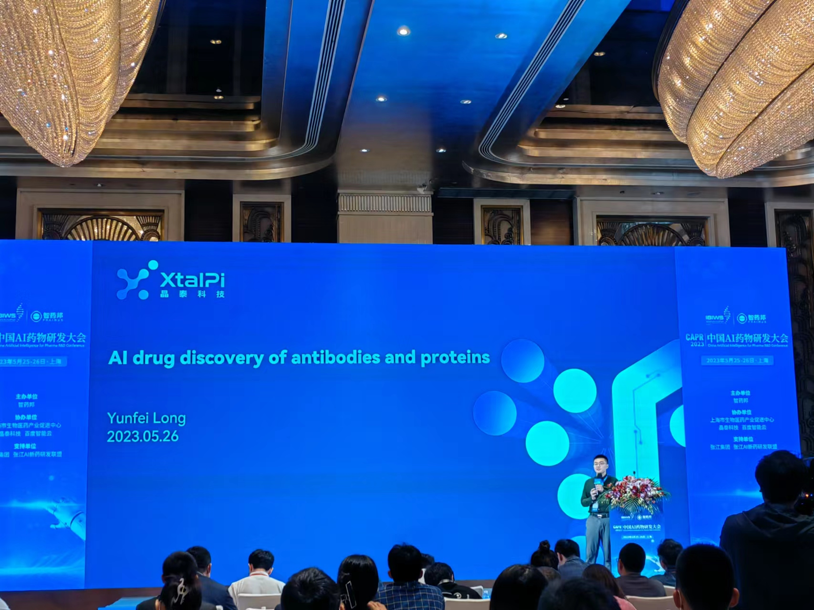

Slide 4
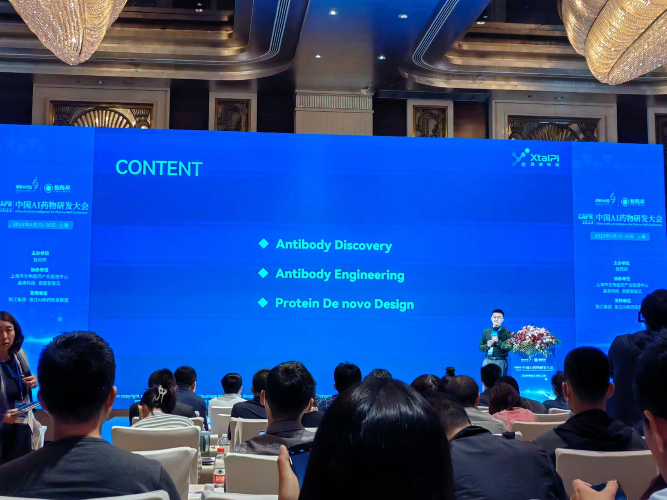

Slide 5
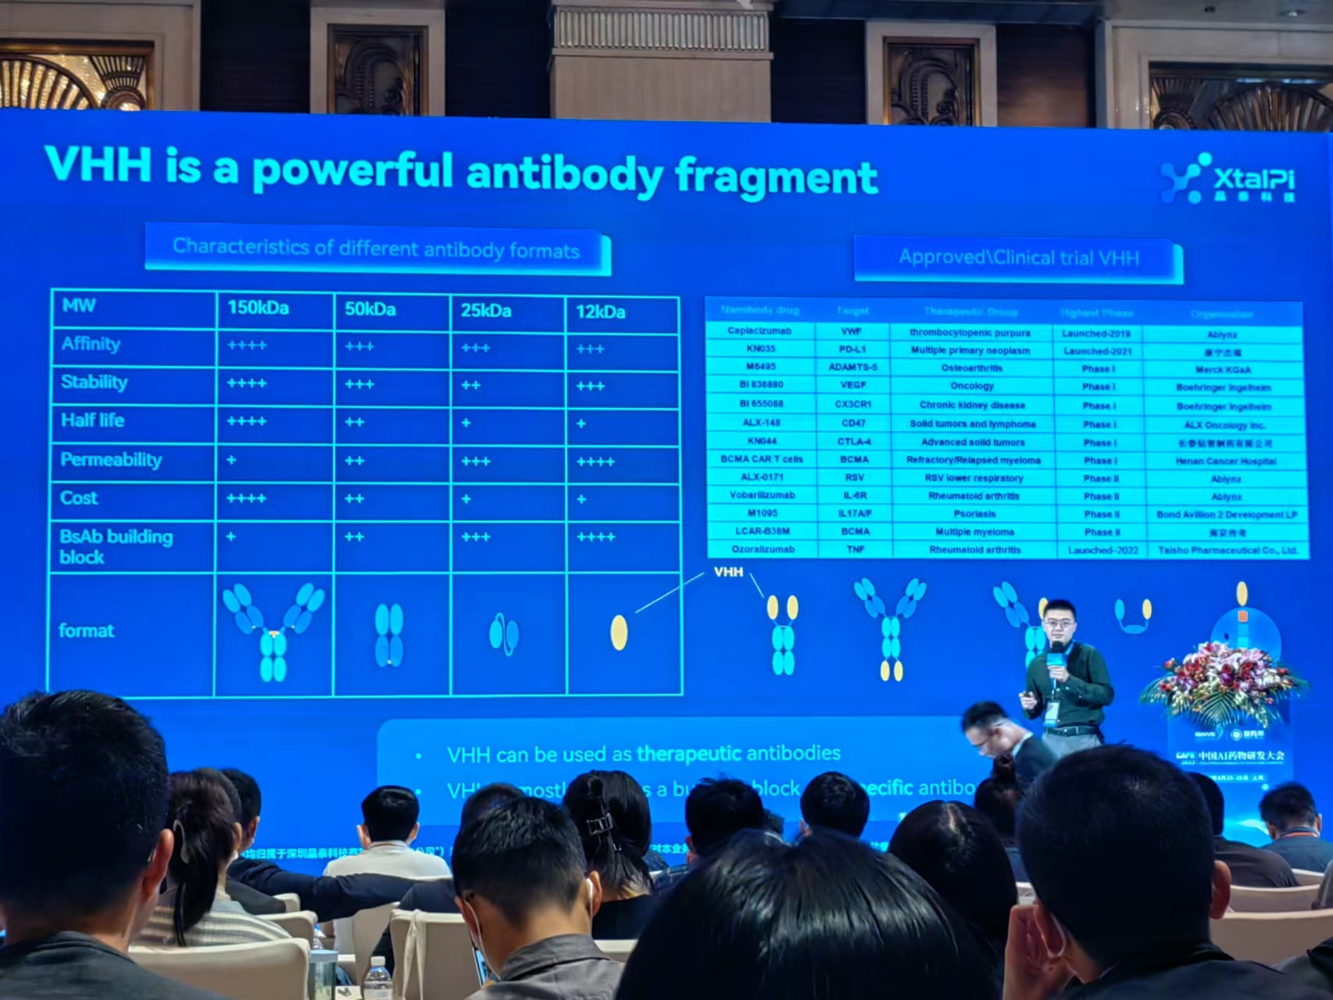

Slide 6
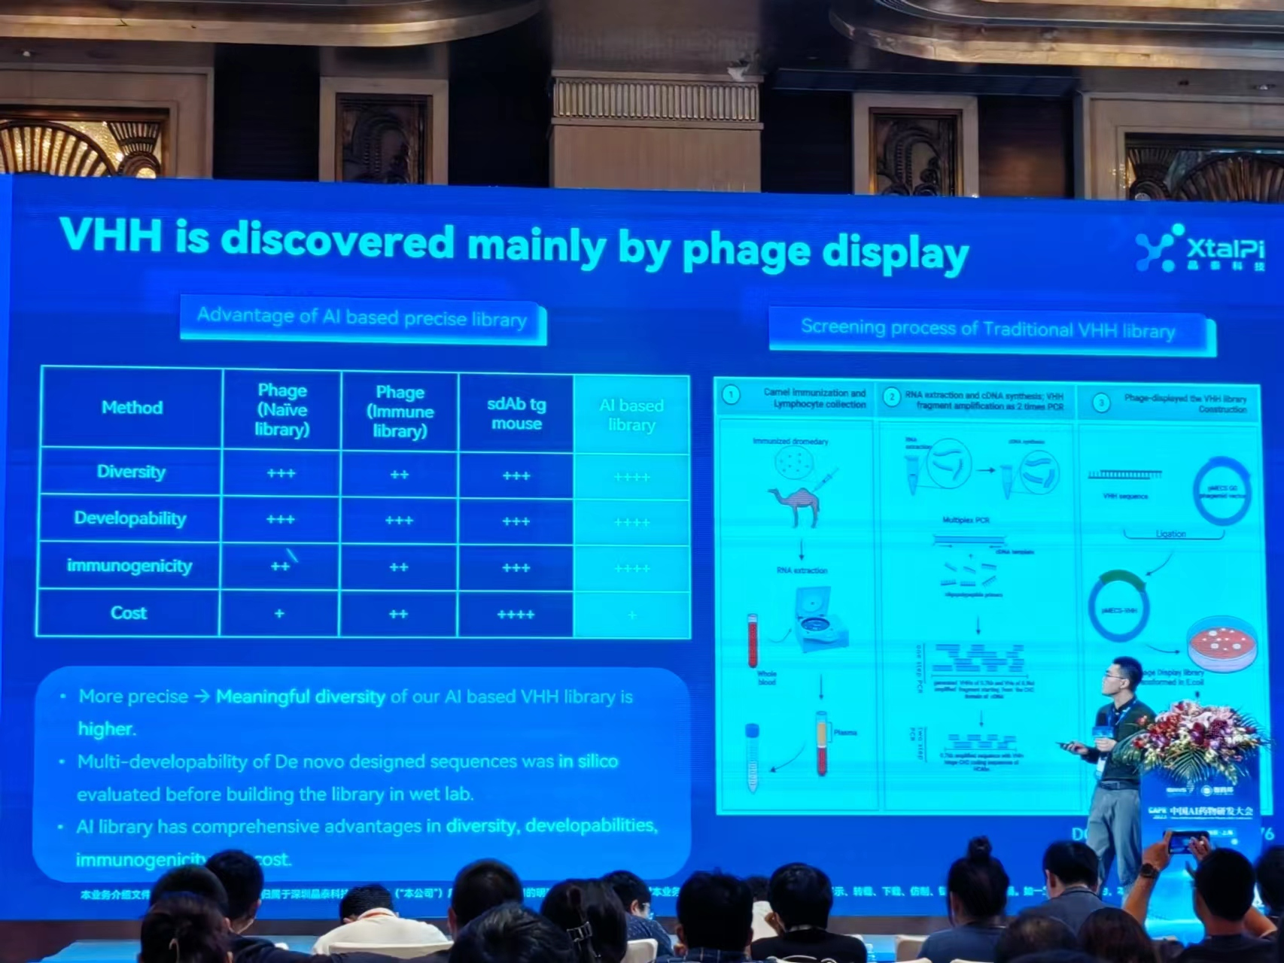

Slide 7
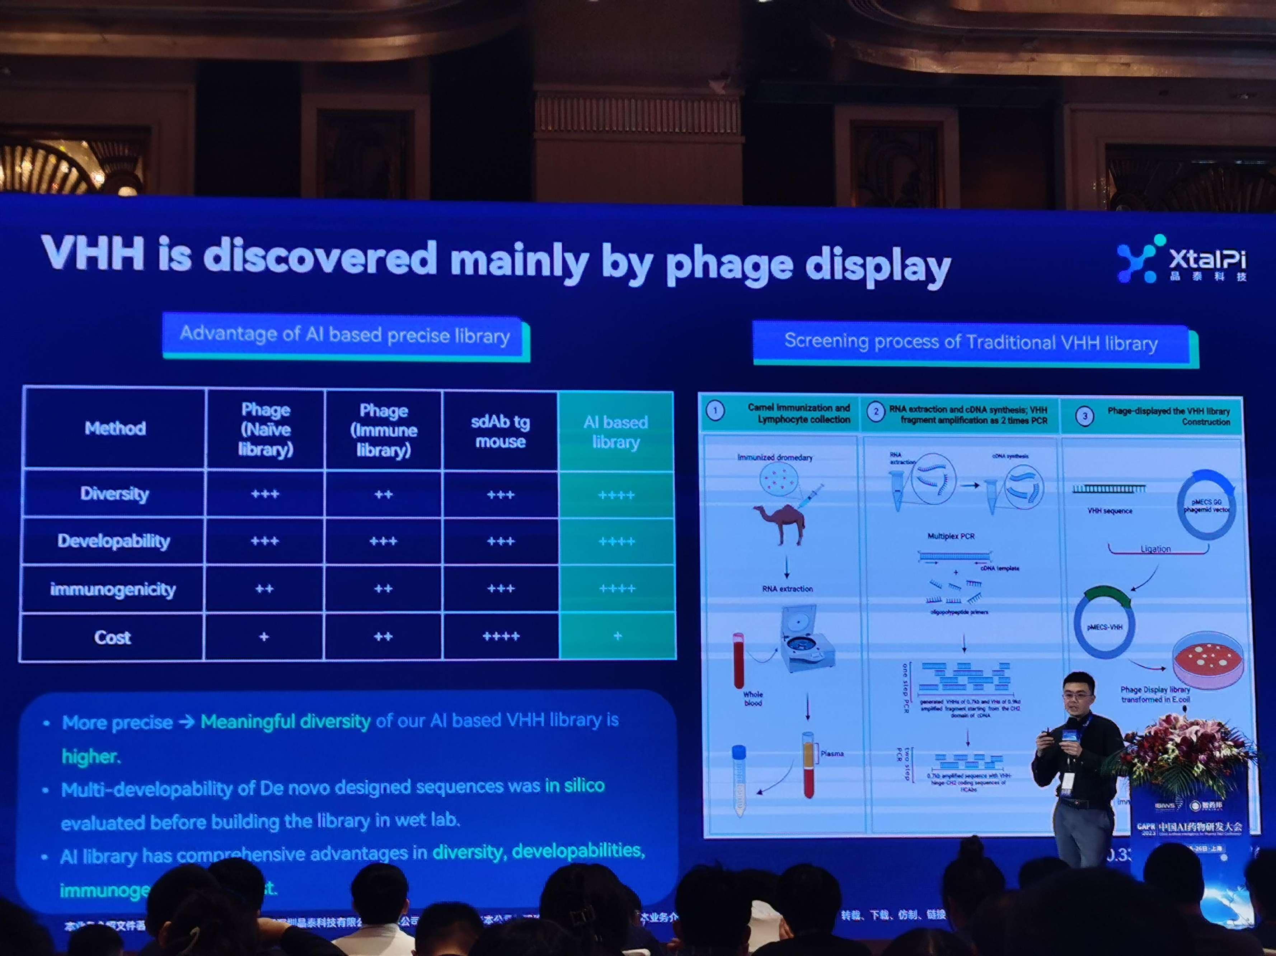

Slide 8
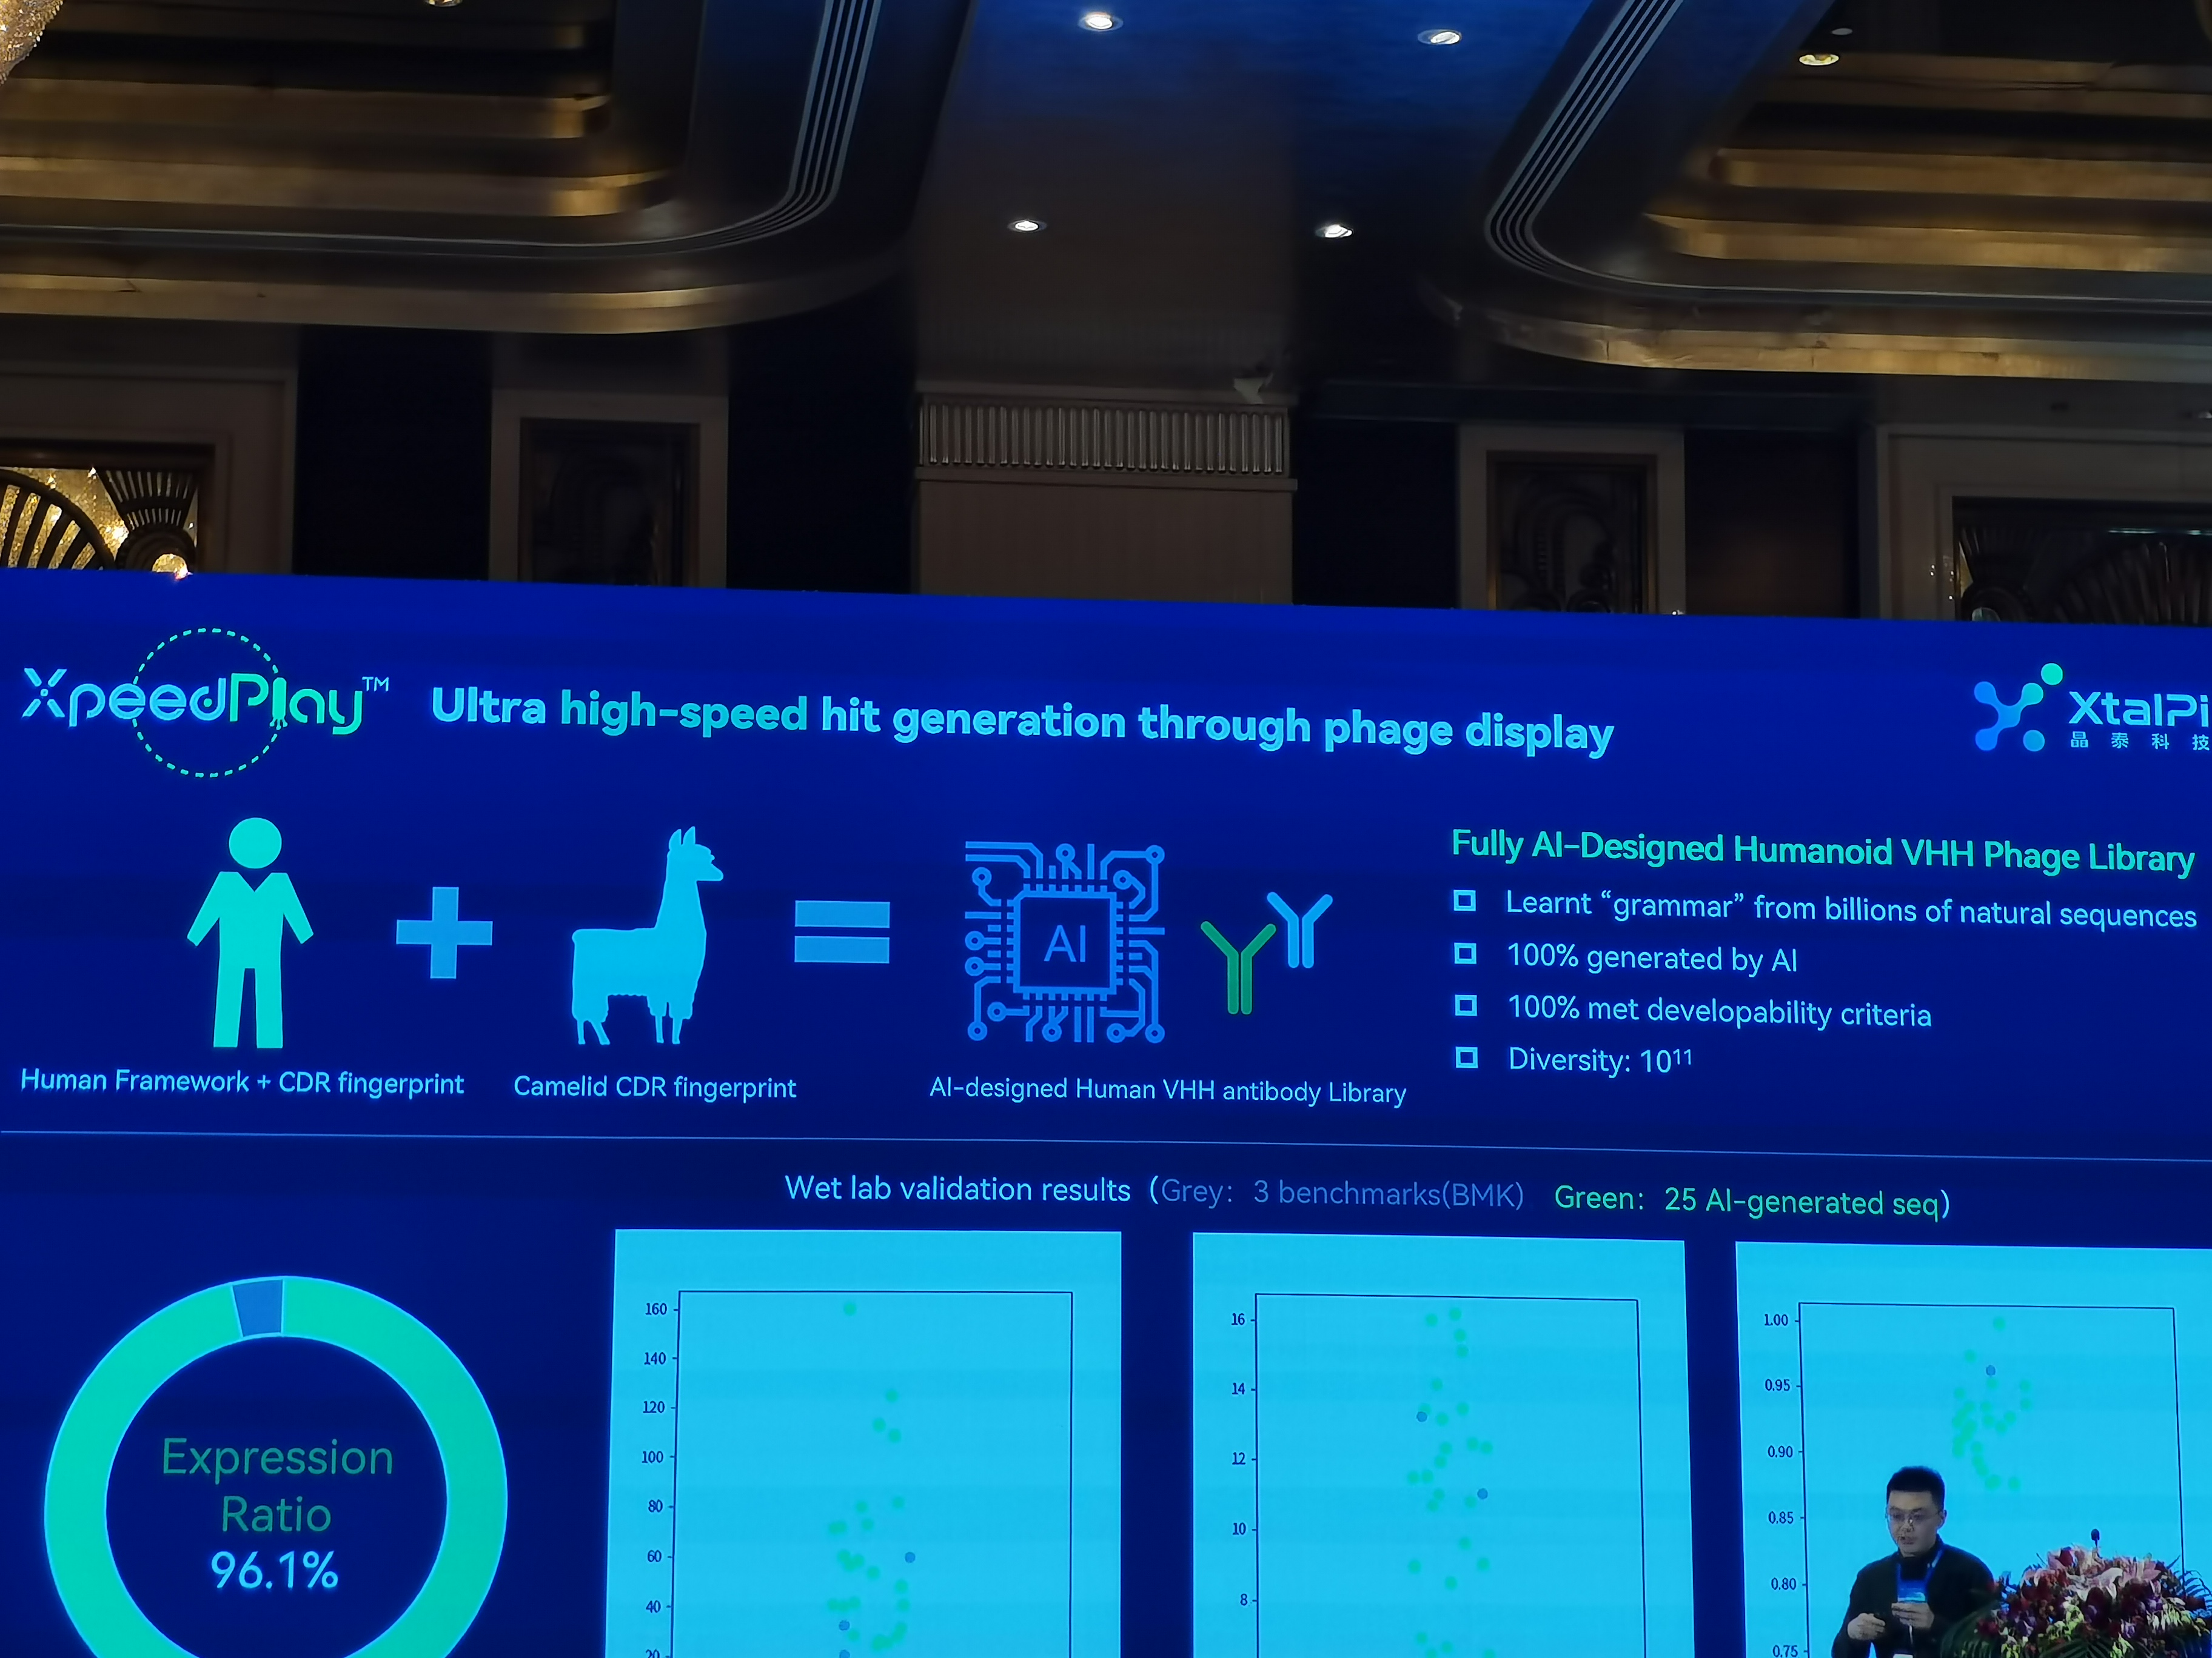
基于环肽DEL的数据驱动AI制药——段宏亮 - 浙江工业大学智能制药研究院院长

Slide 9
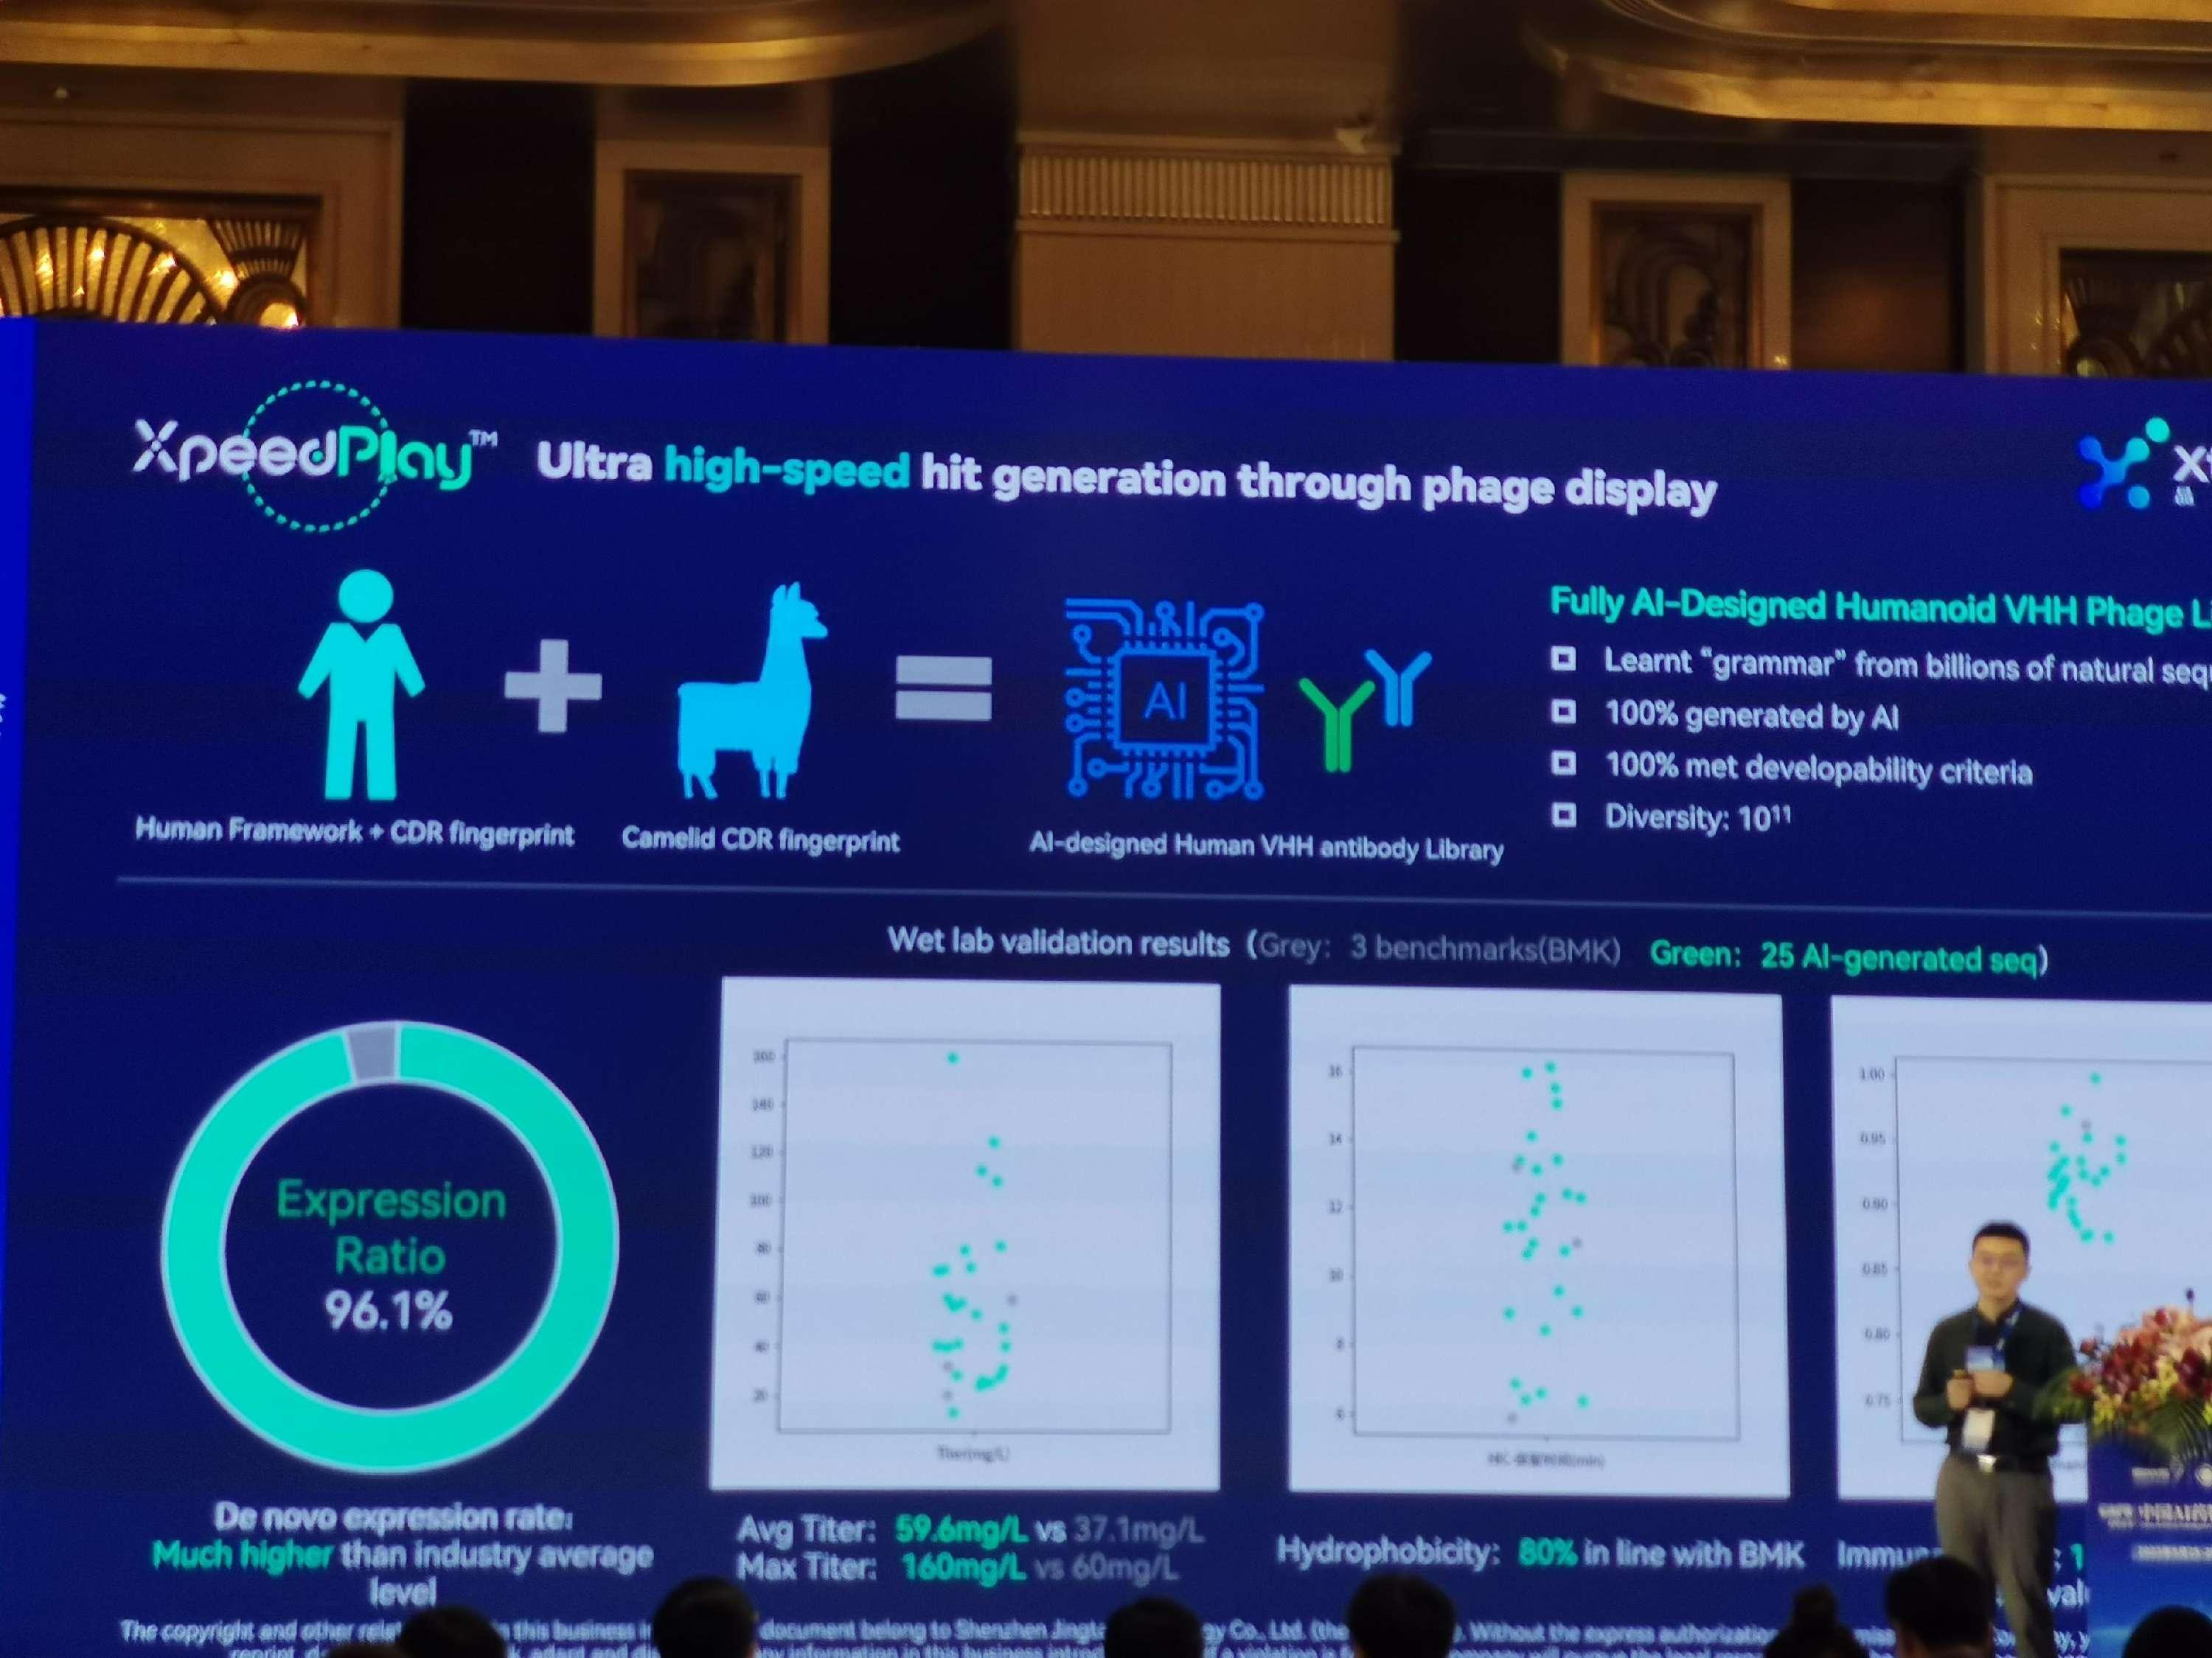
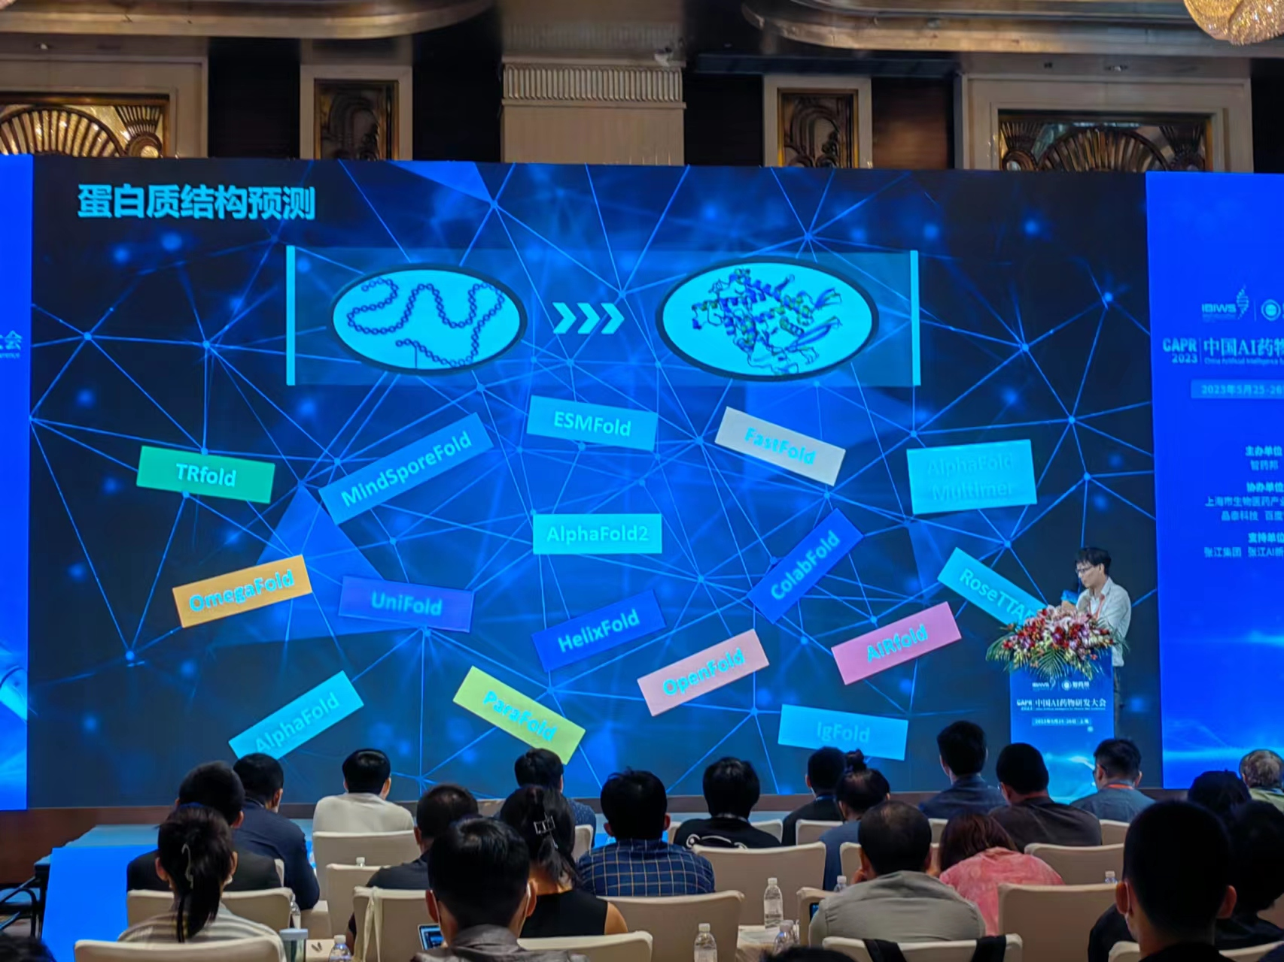

Slide 10
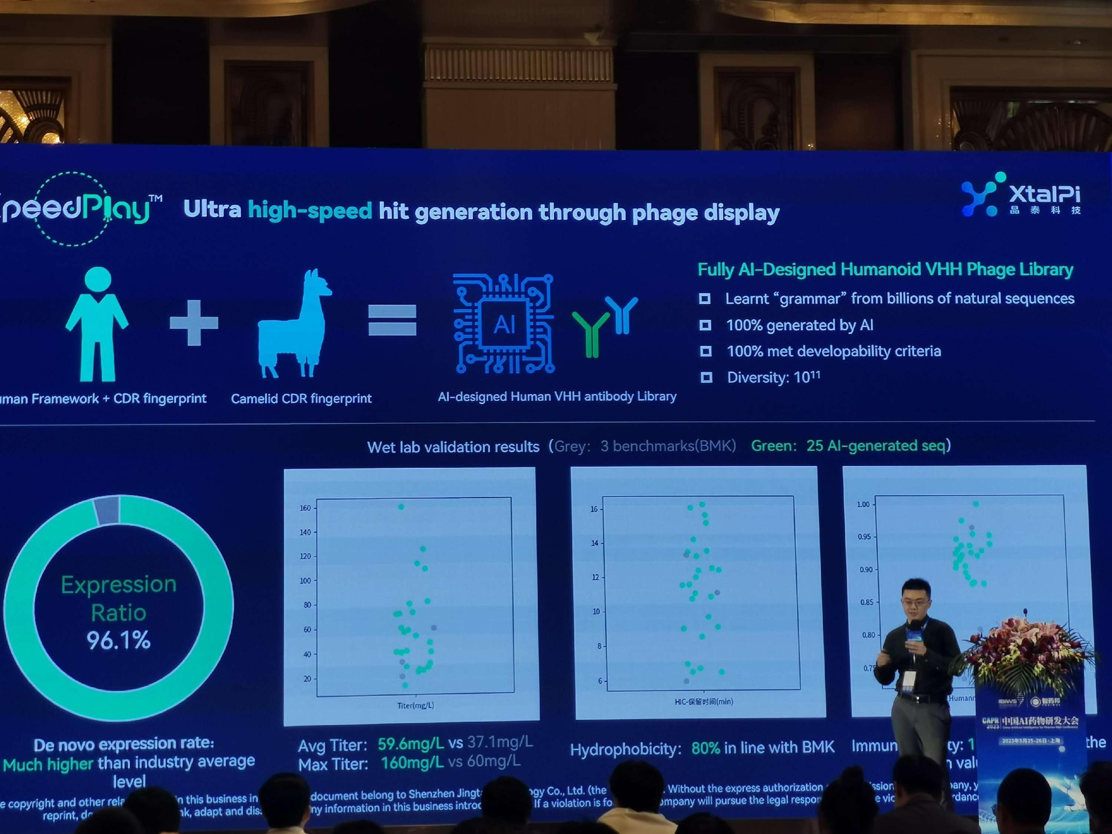
AI + 疾病，构建药物研发的底层逻辑 —— 赵宇 - 中科院计算所图灵-达尔文实验室副主任/哲源科技联合创始人兼COO

Slide 11
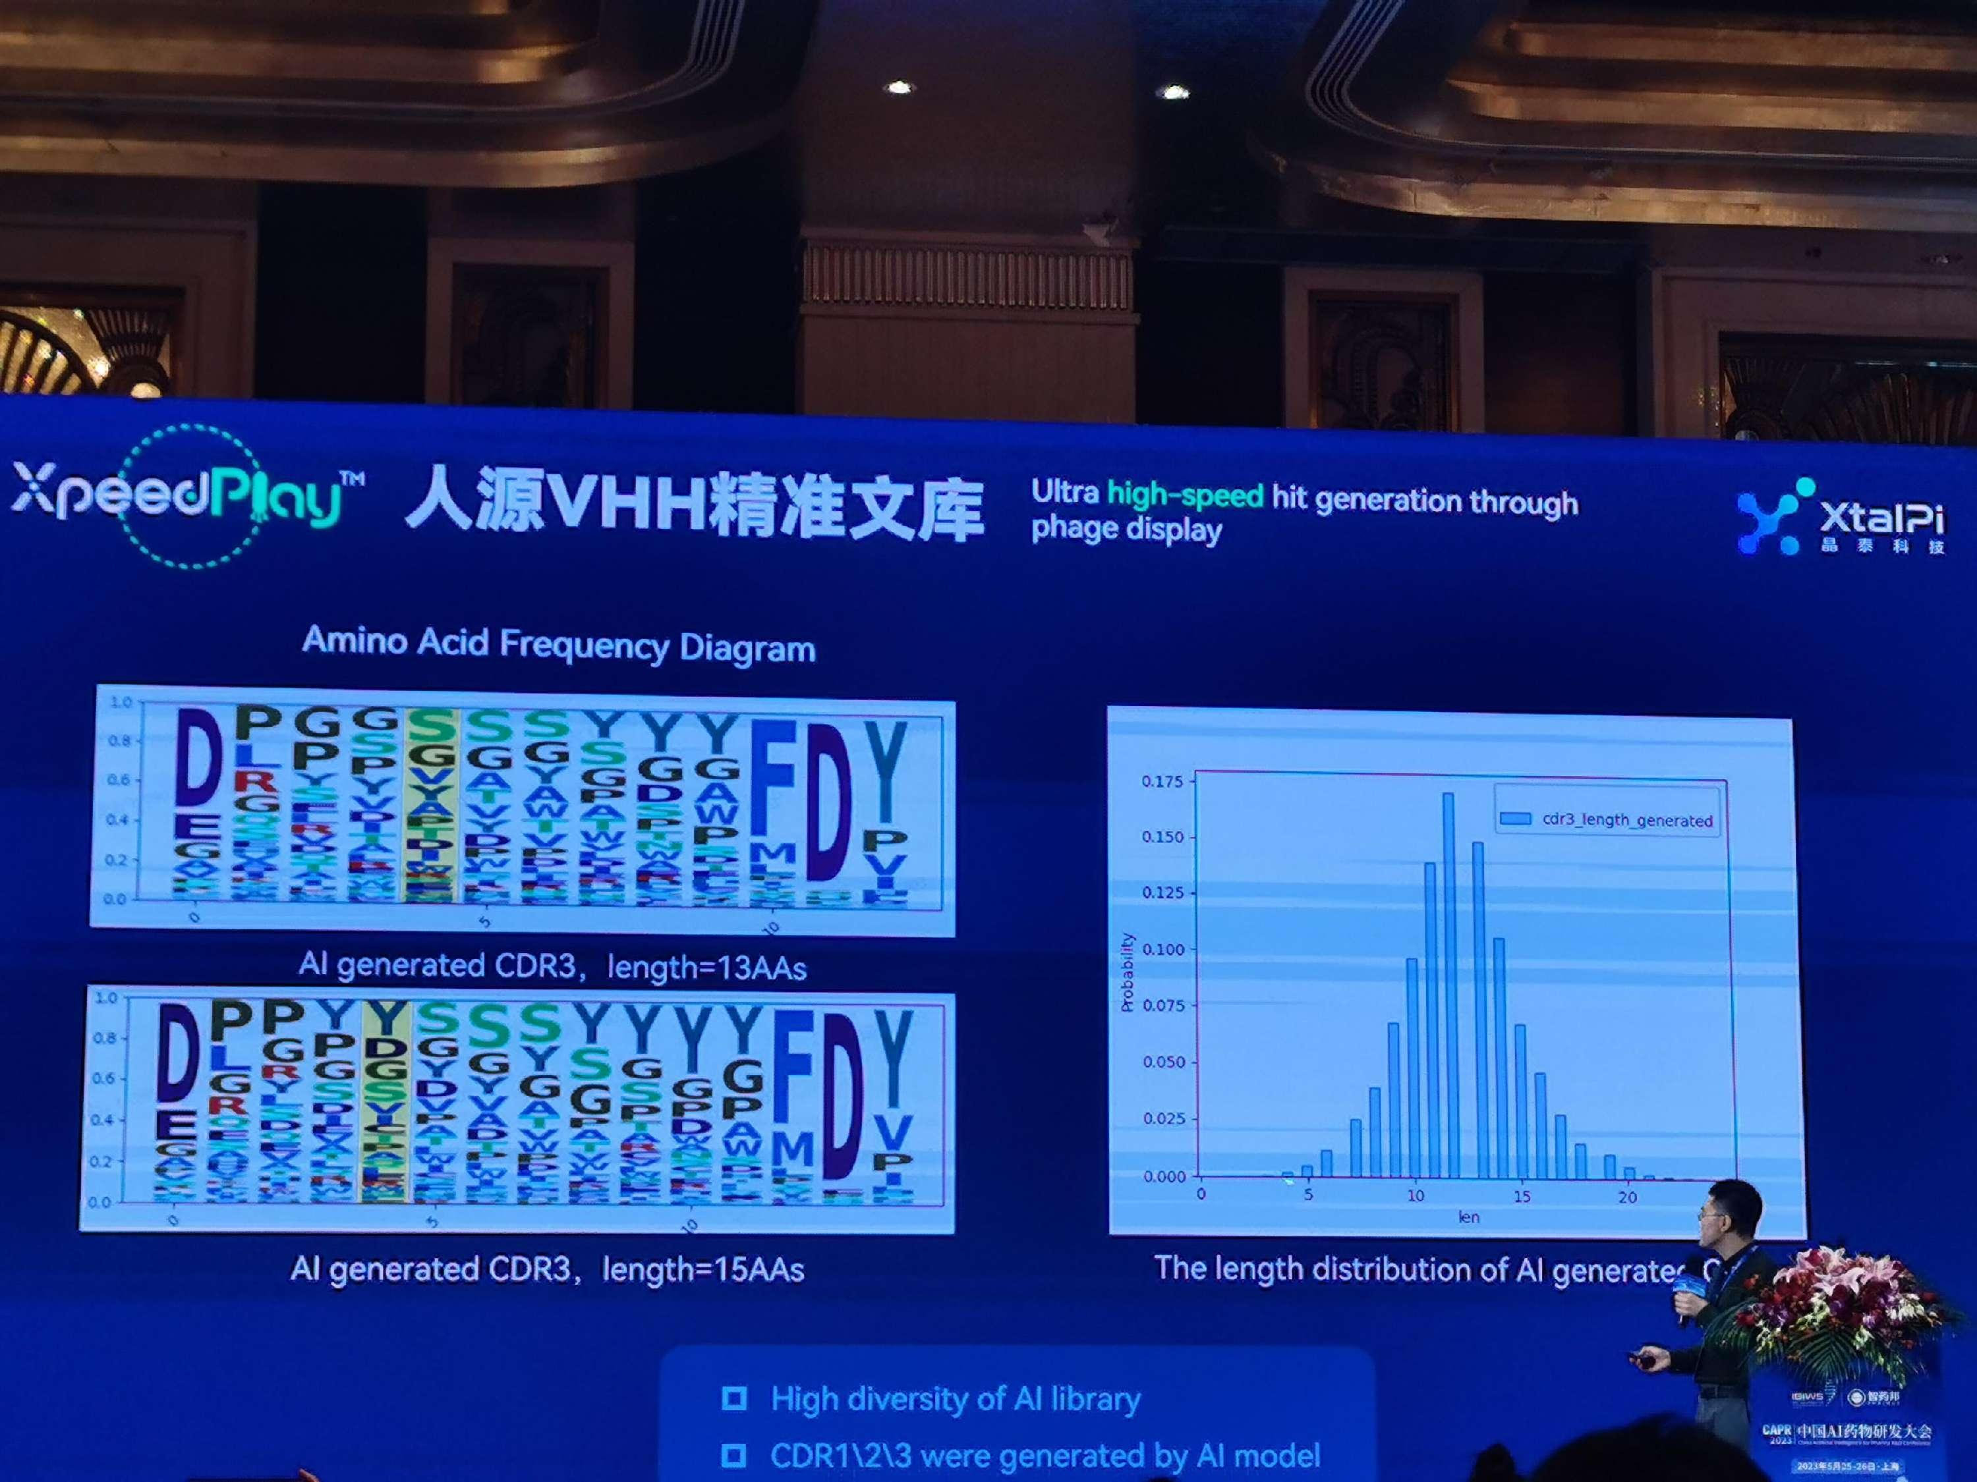
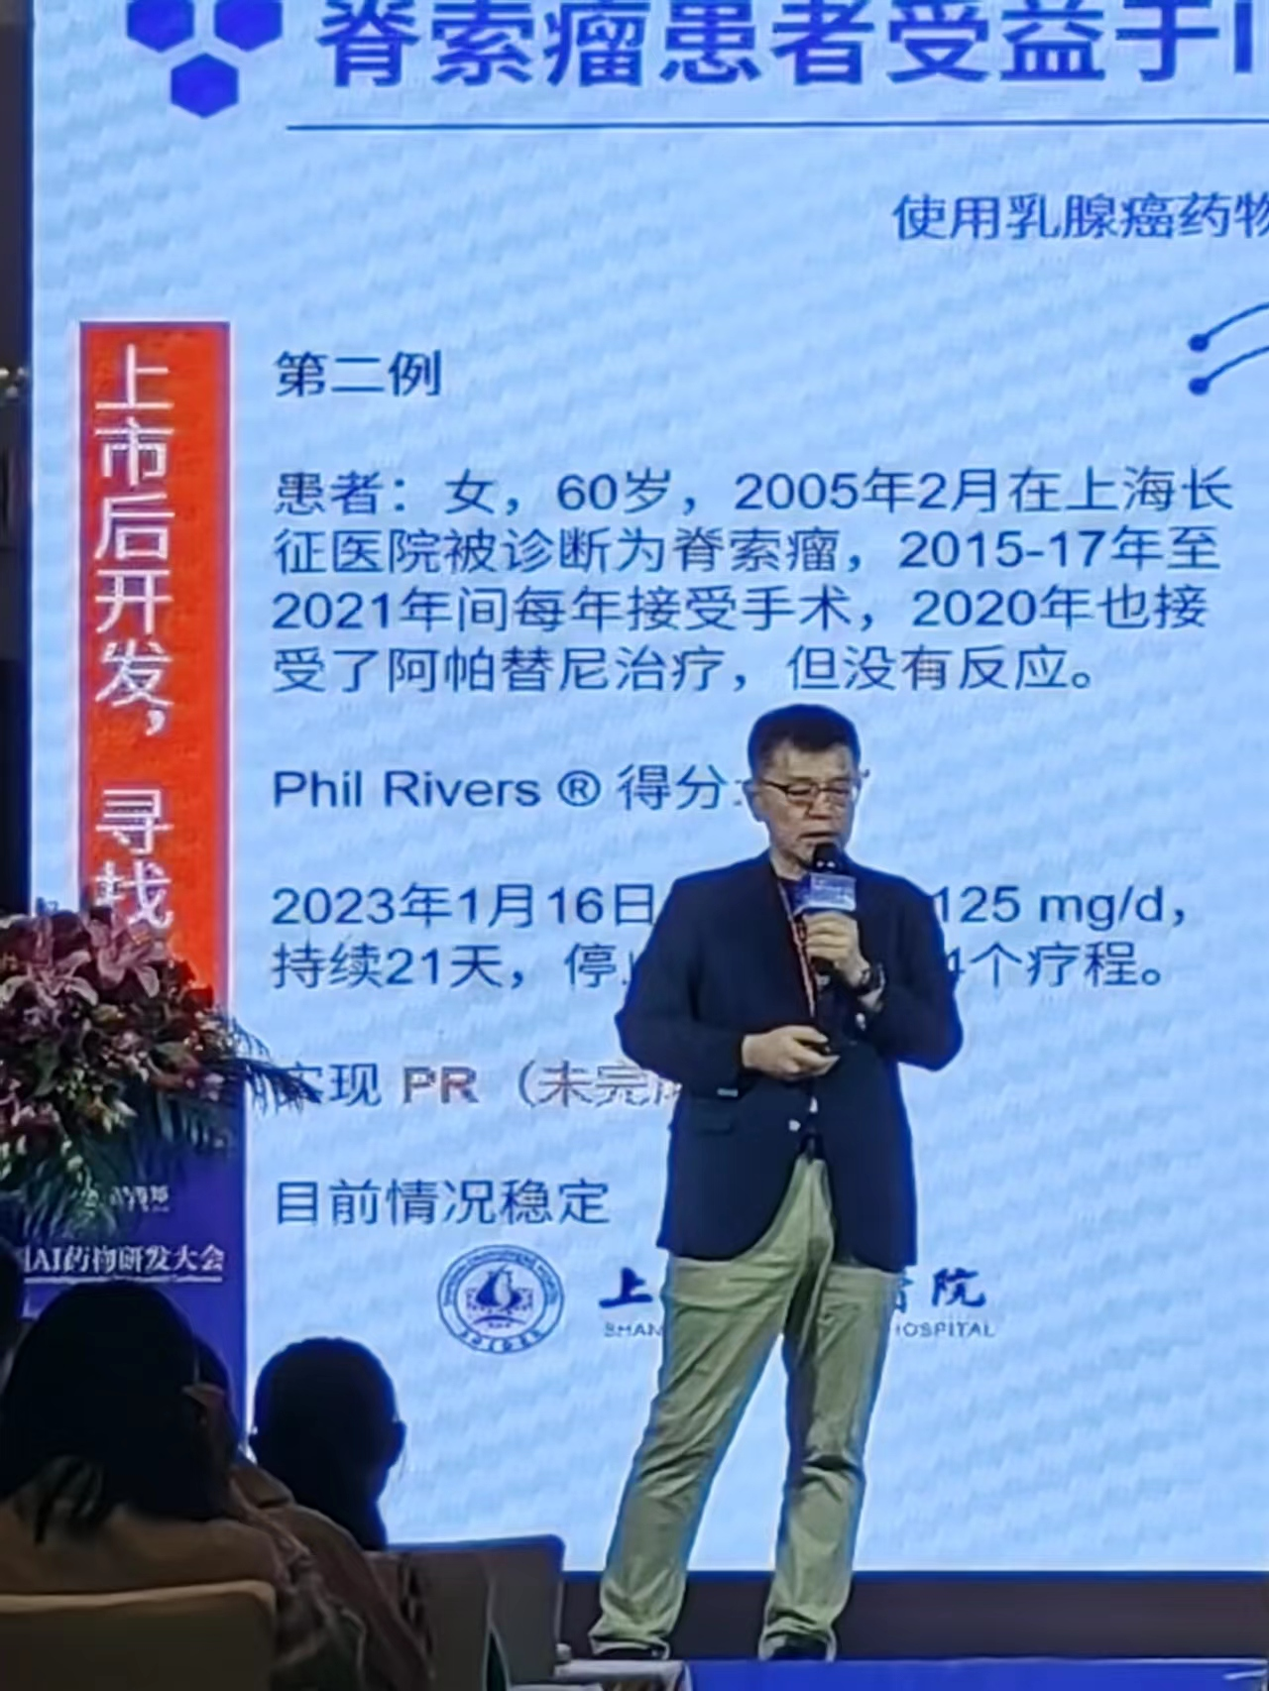

Slide 12
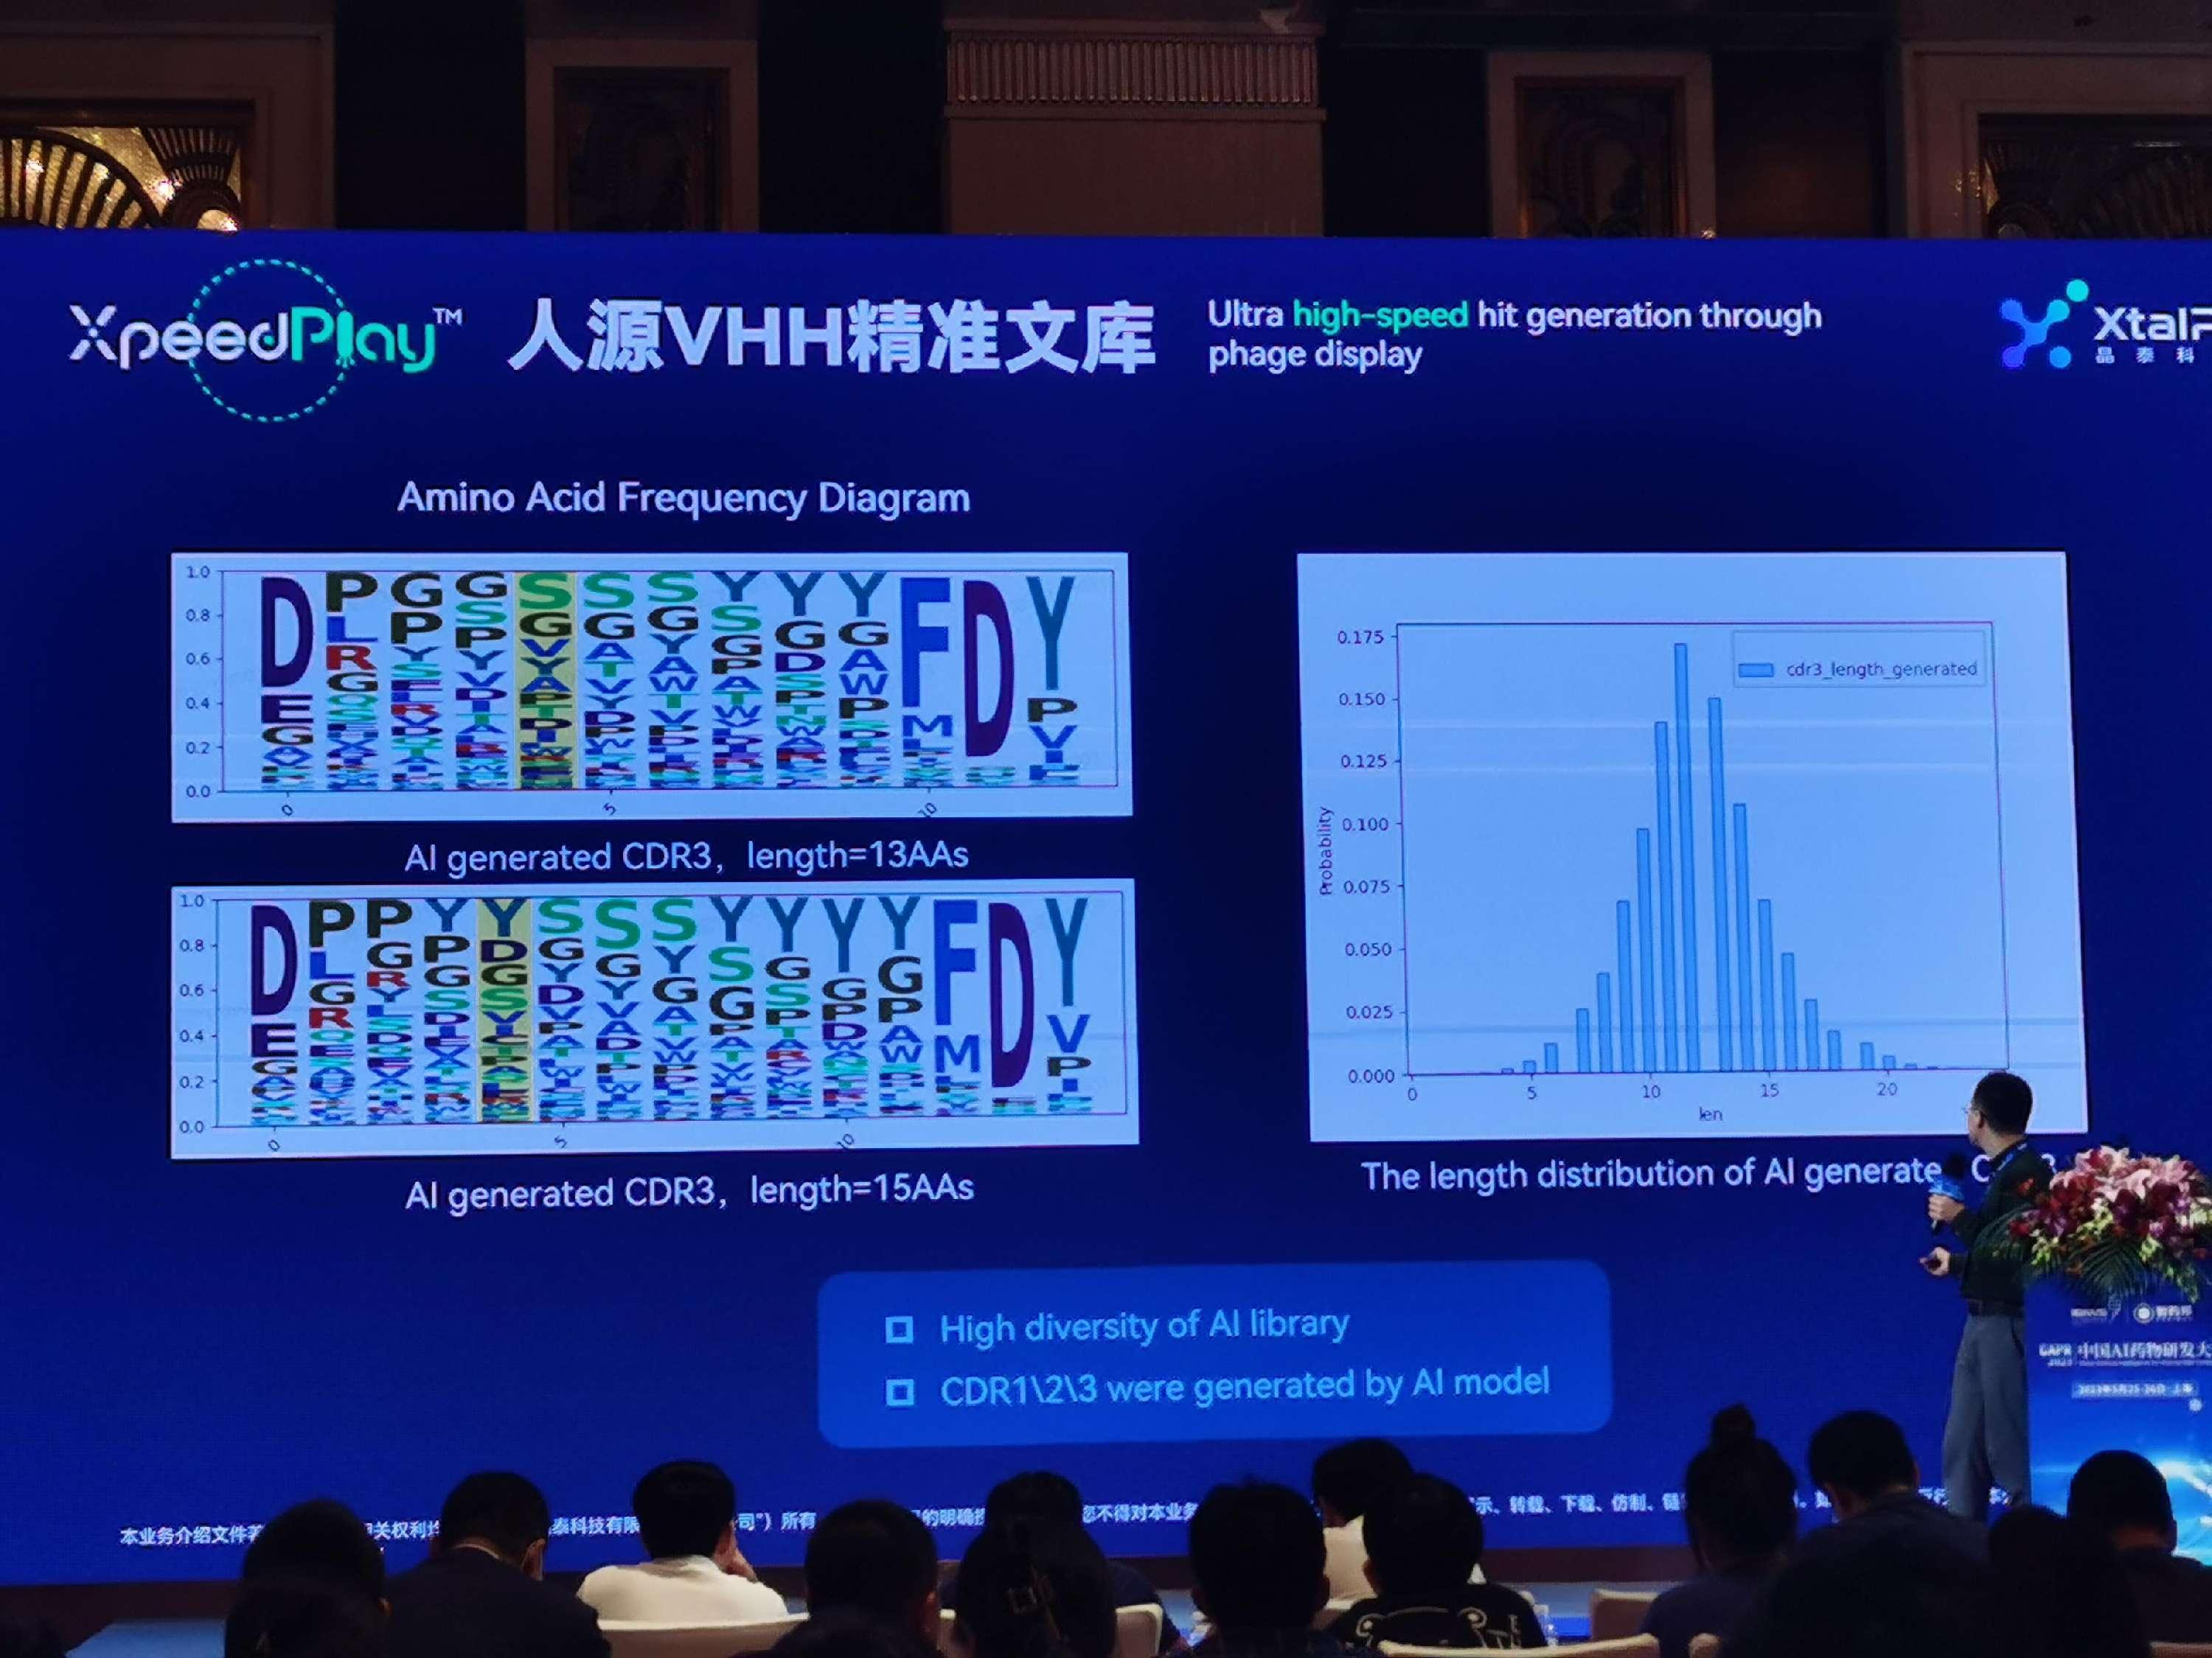
癌症-药物-基因 多层次知识图谱的构建与应用 —— 马超 - 慧算首席知识官

Slide 13
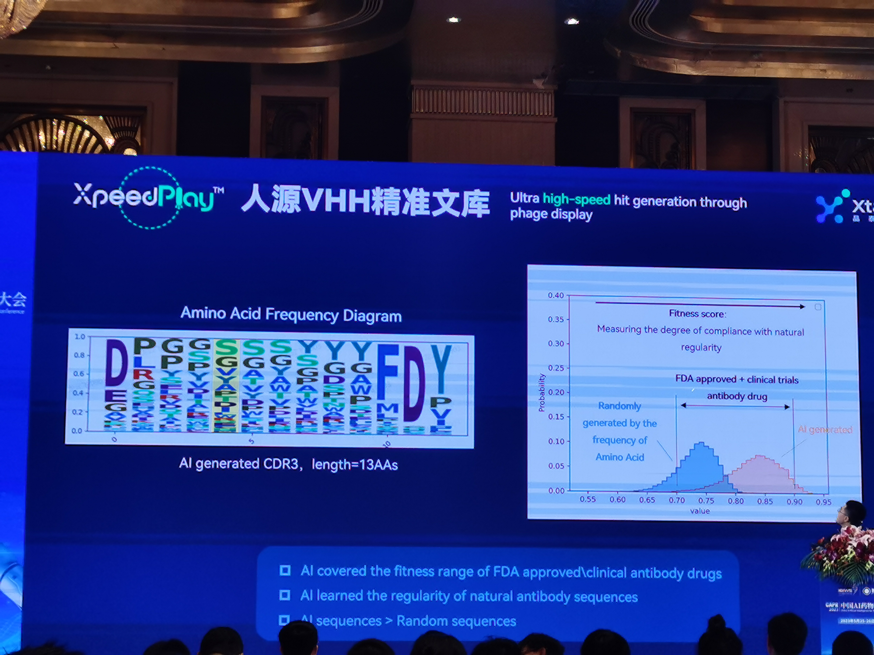
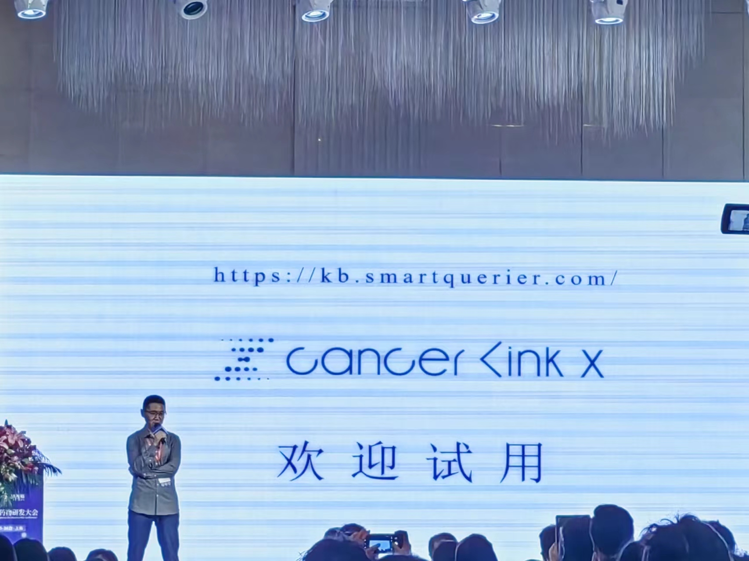

Slide 14
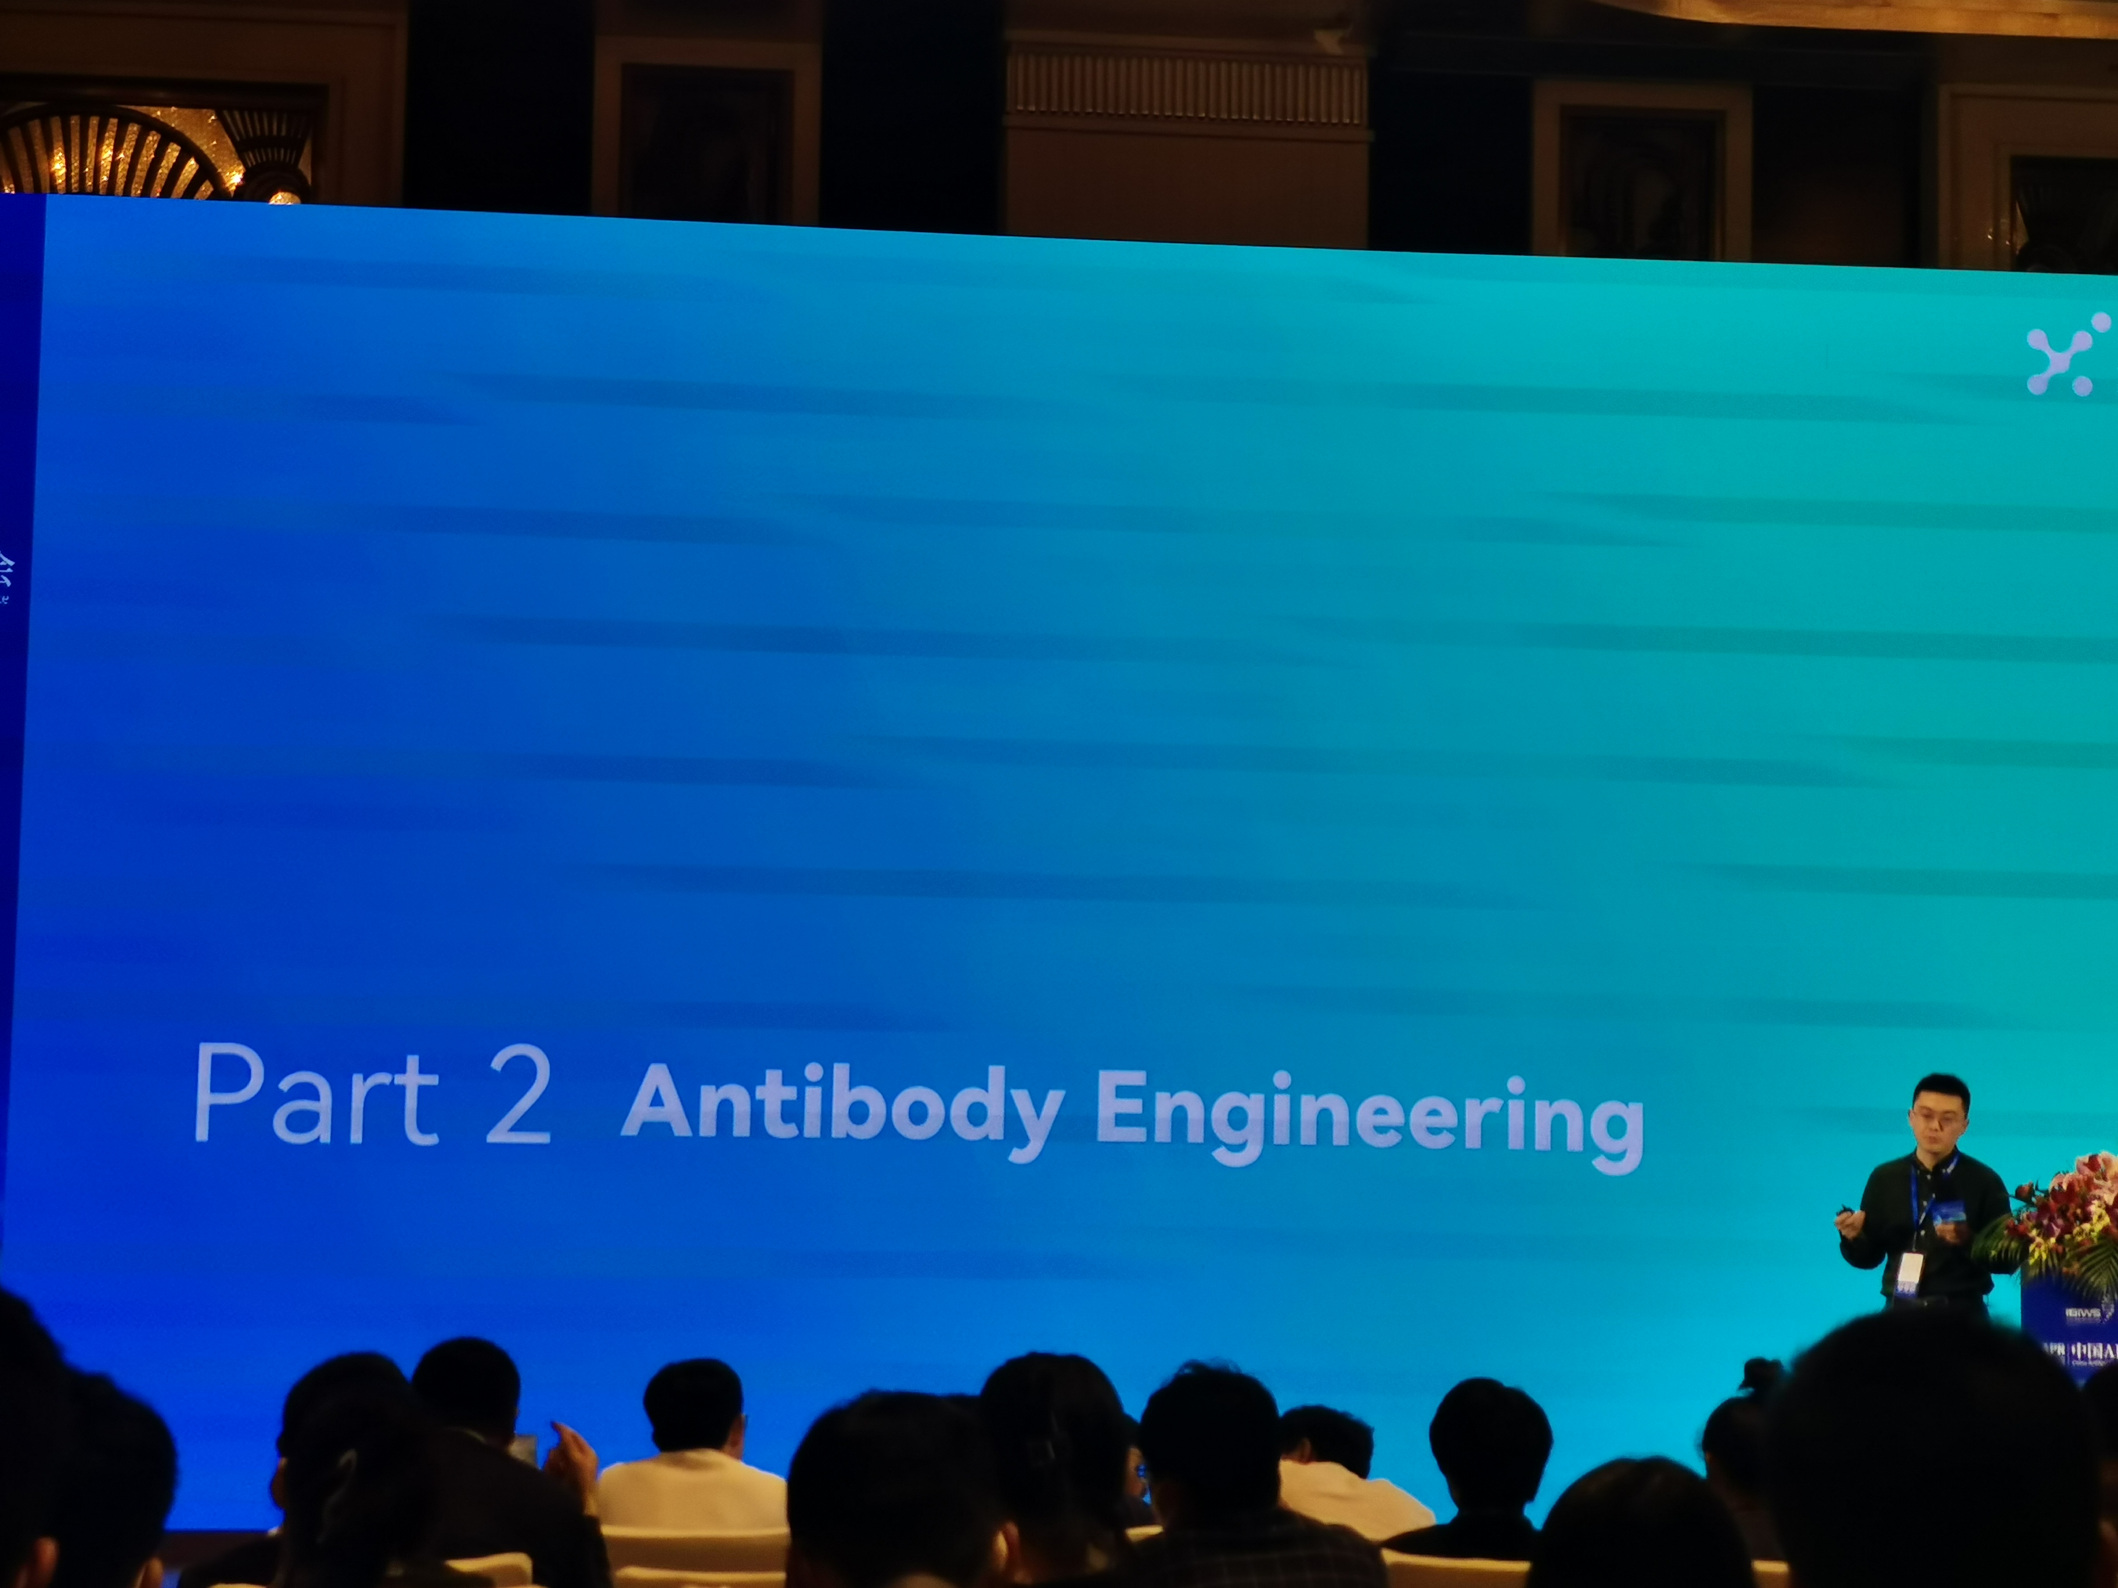
生命科学中的生成式人工智能：如何打造生命科学领域的”chatgpt” —— 唐建 - 加拿大蒙特利尔学习算法研究所终身教授/百奥几何创始人和CEO

Slide 15
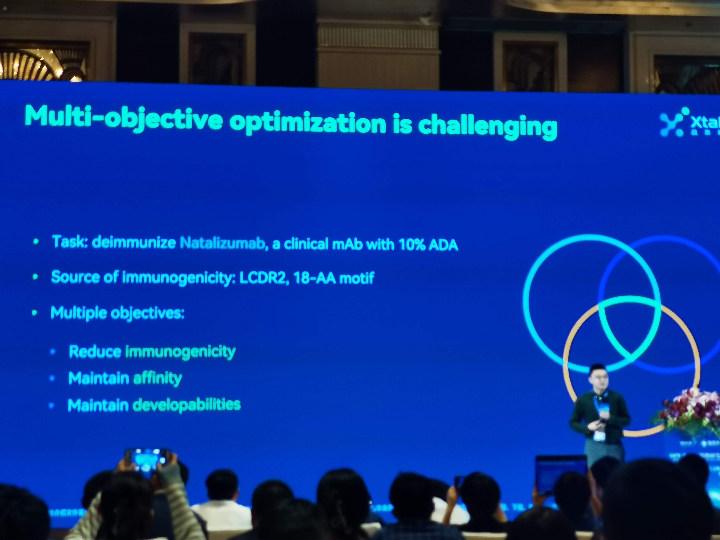
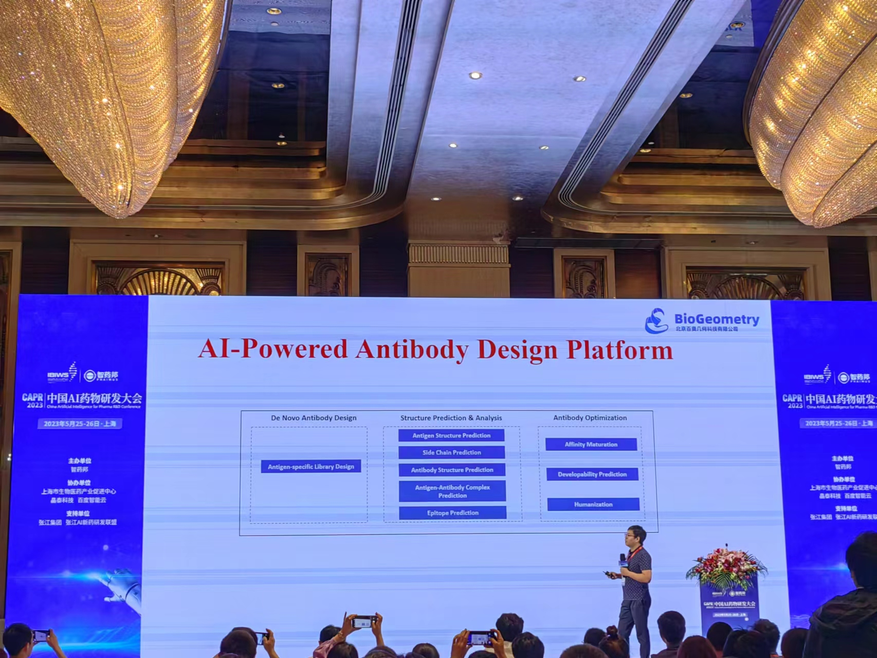

Slide 16
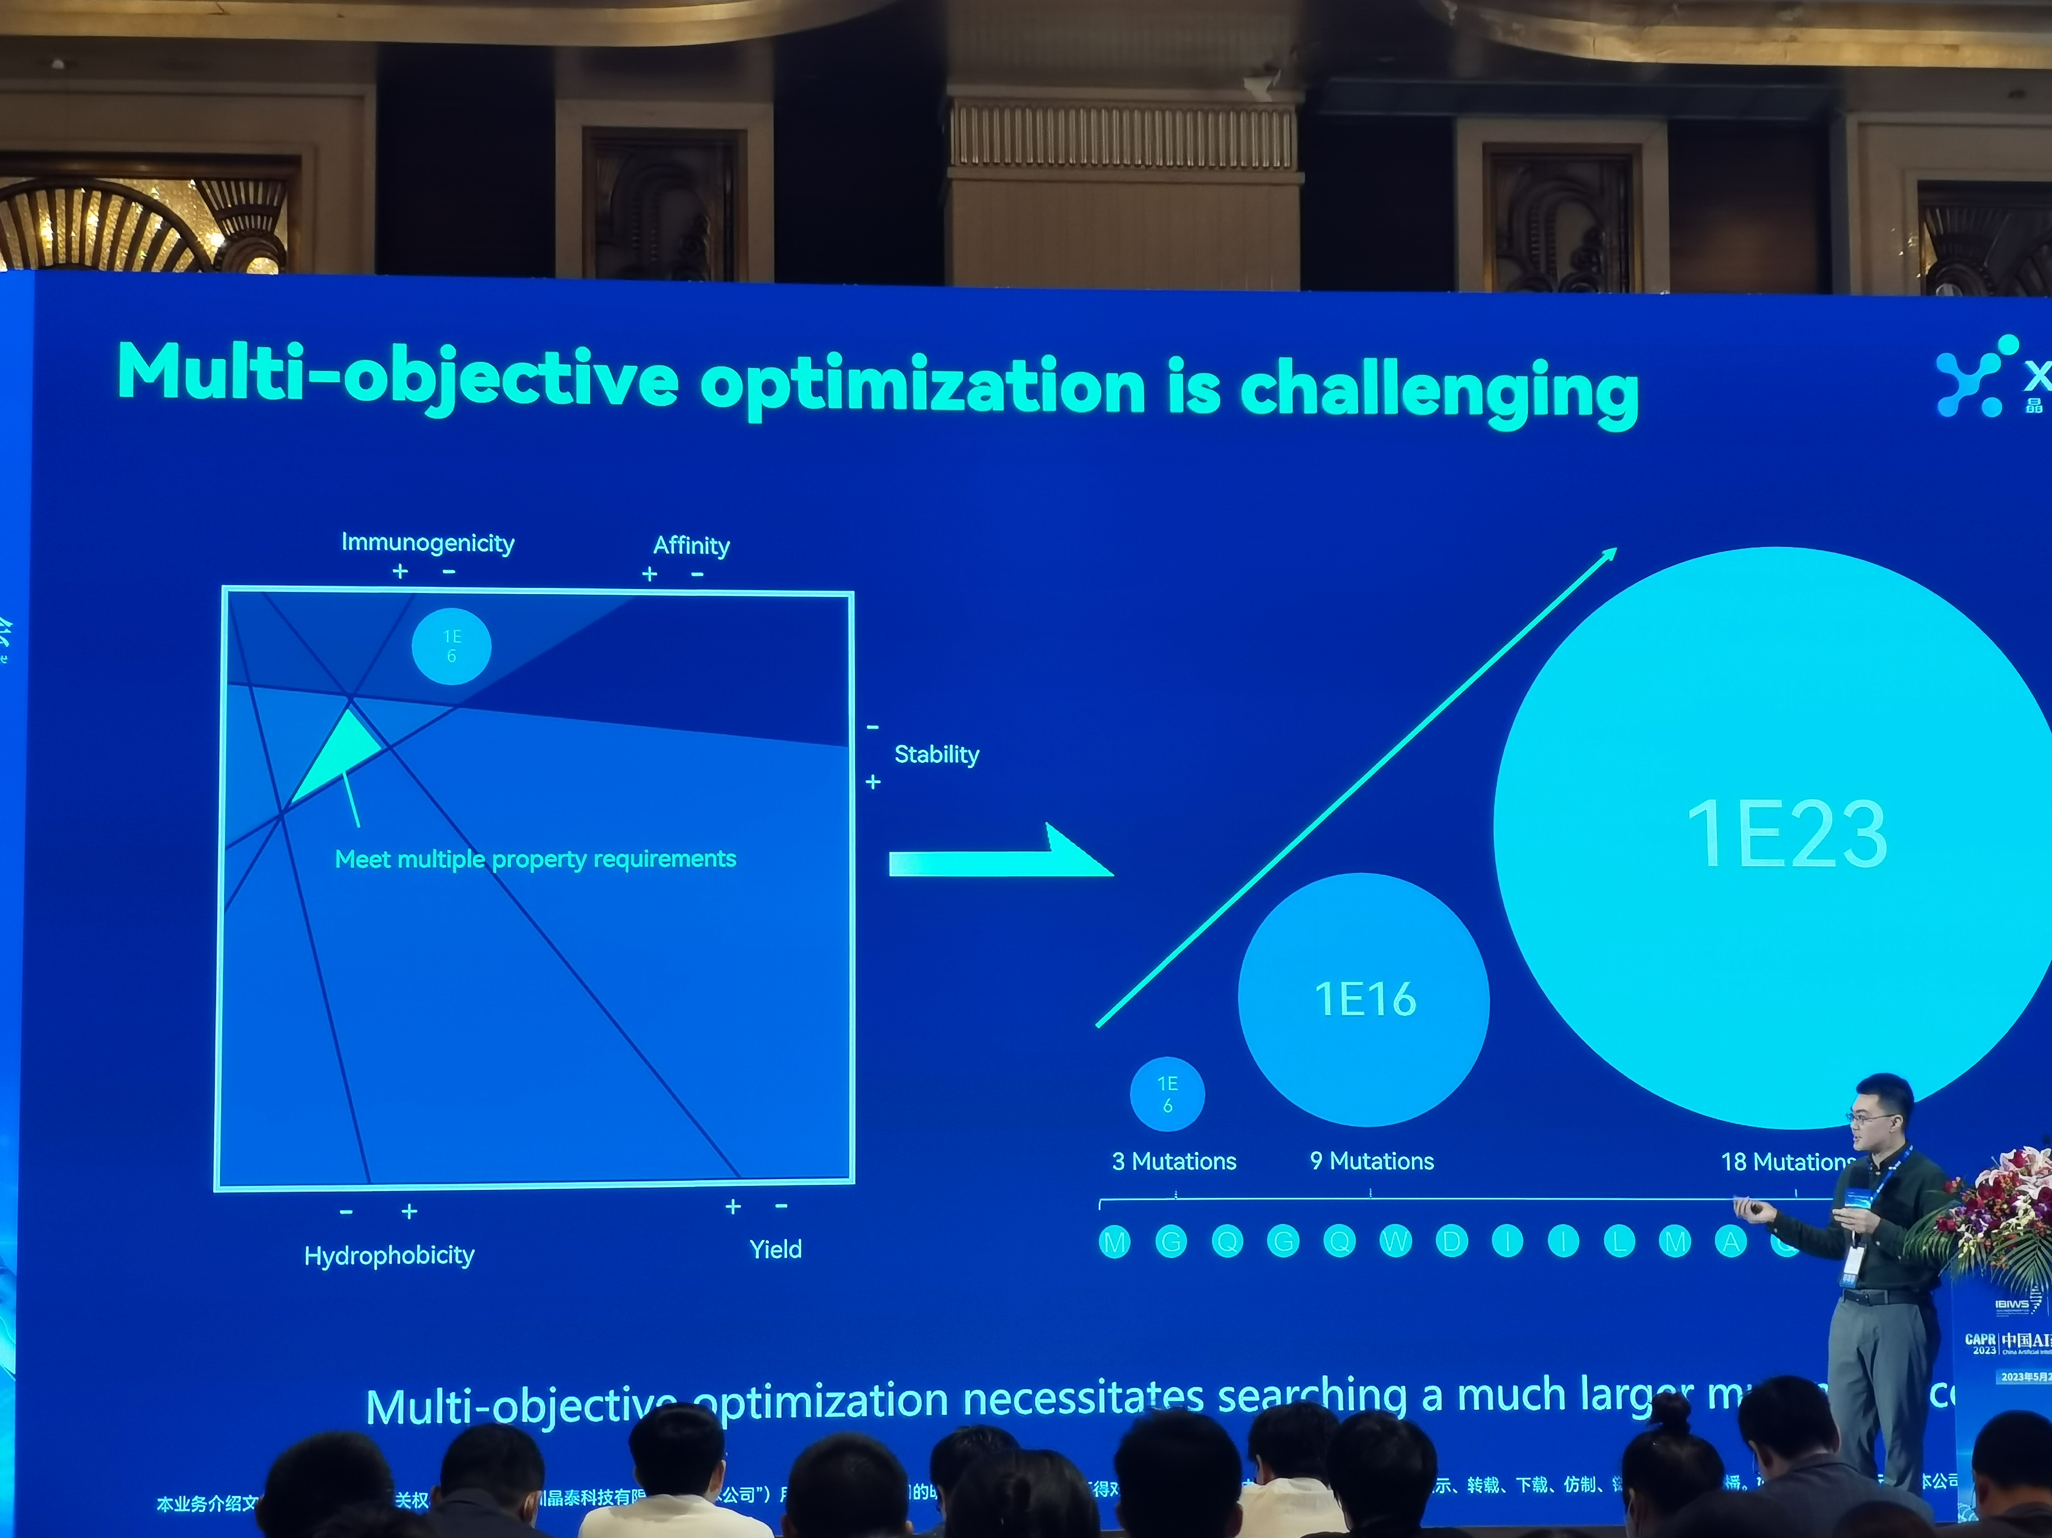
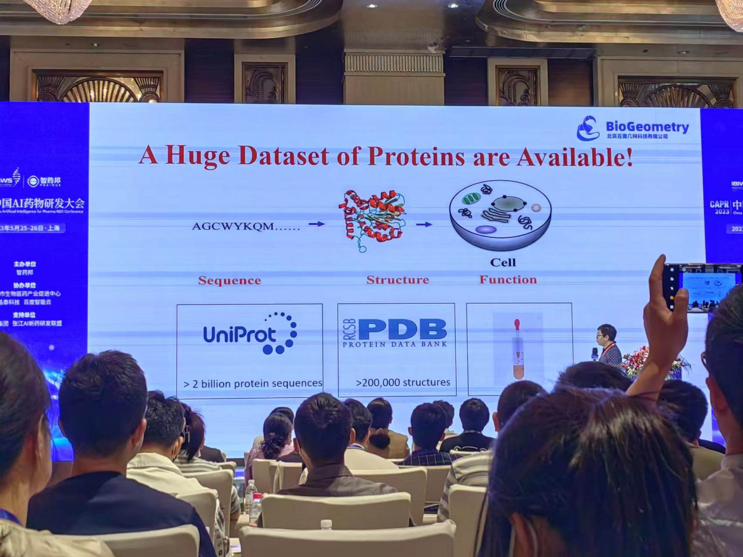

Slide 17
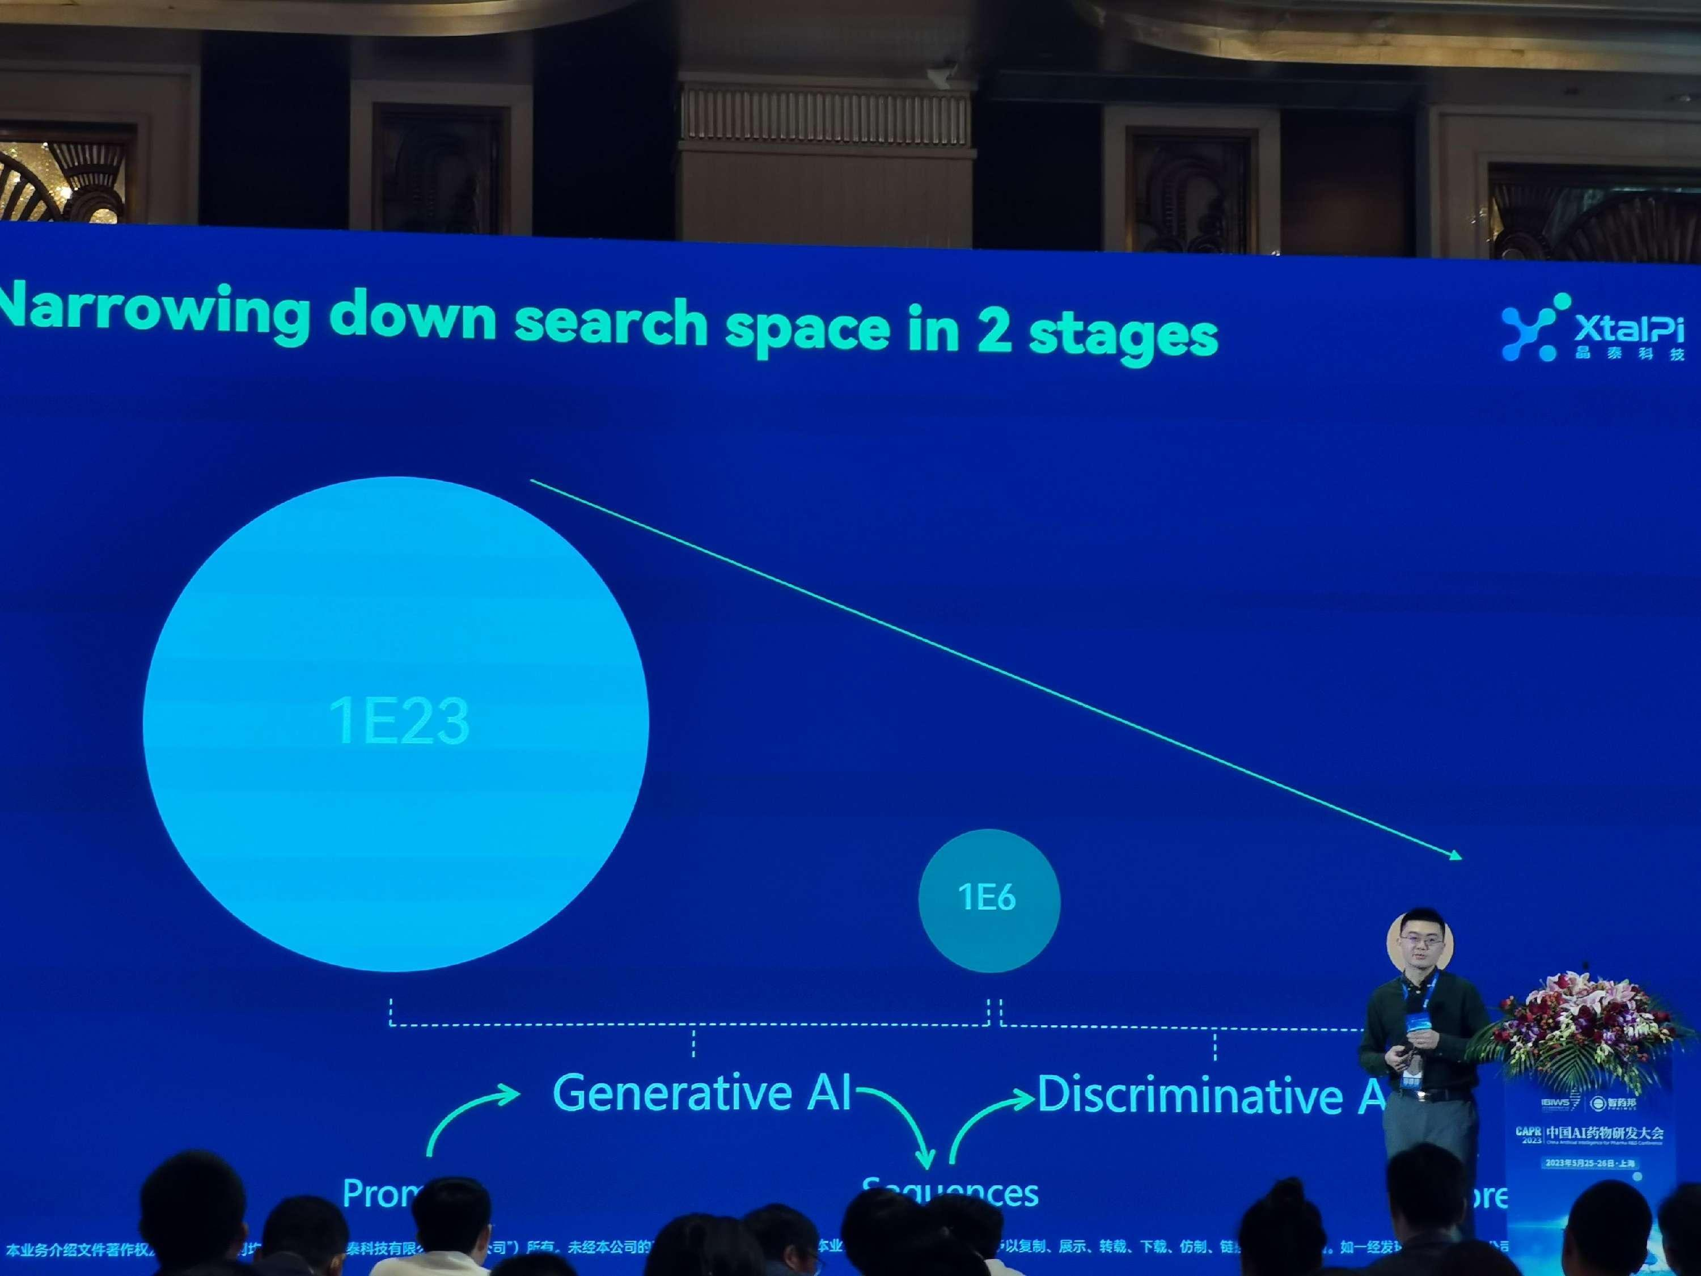
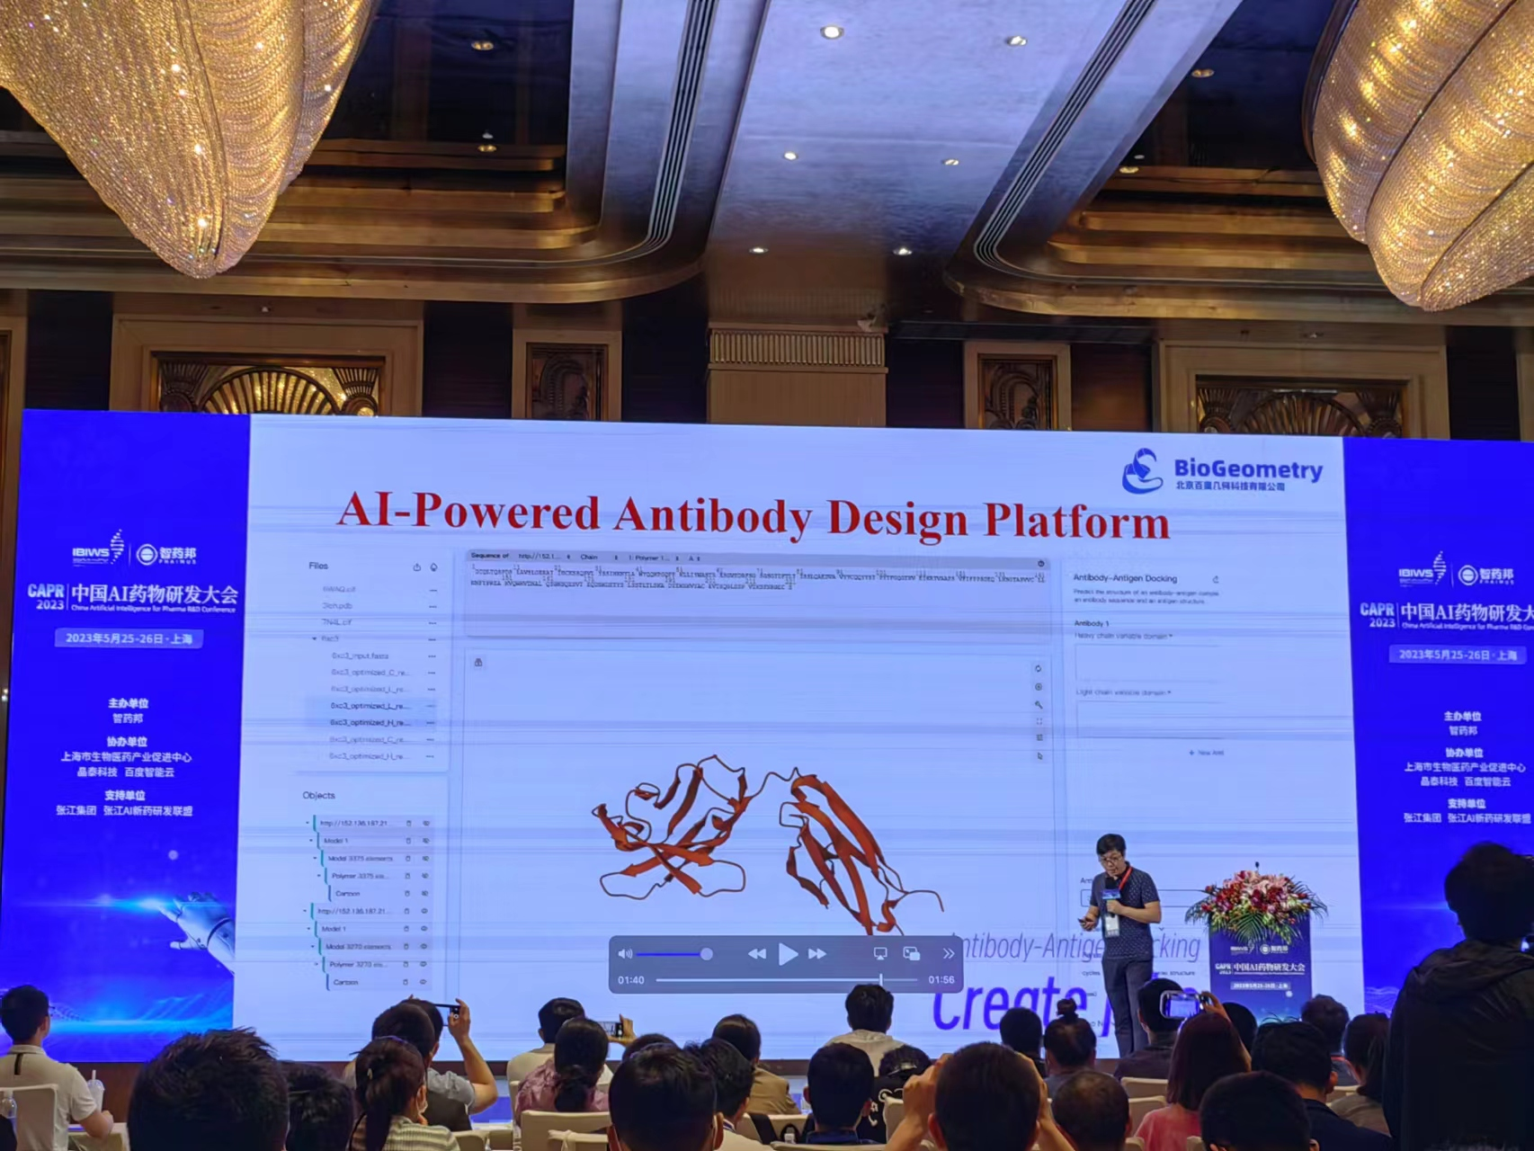

Slide 18
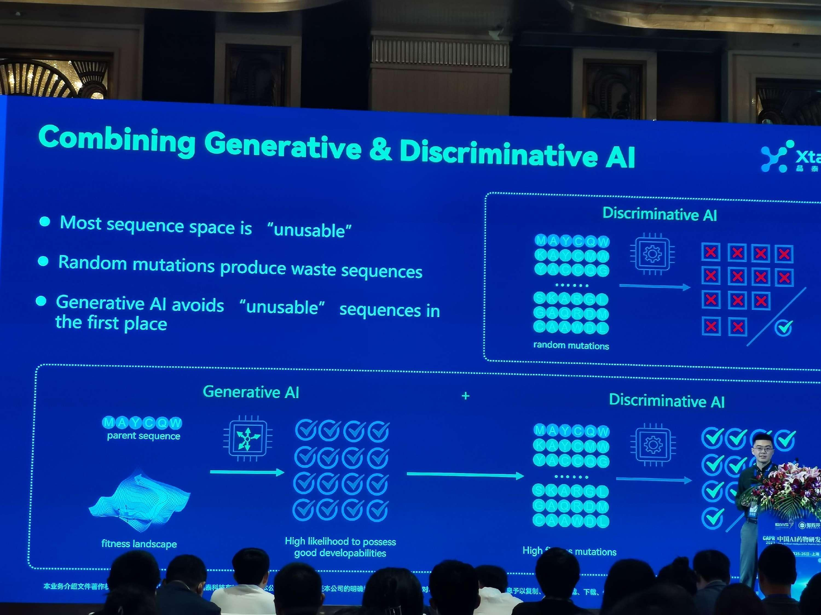
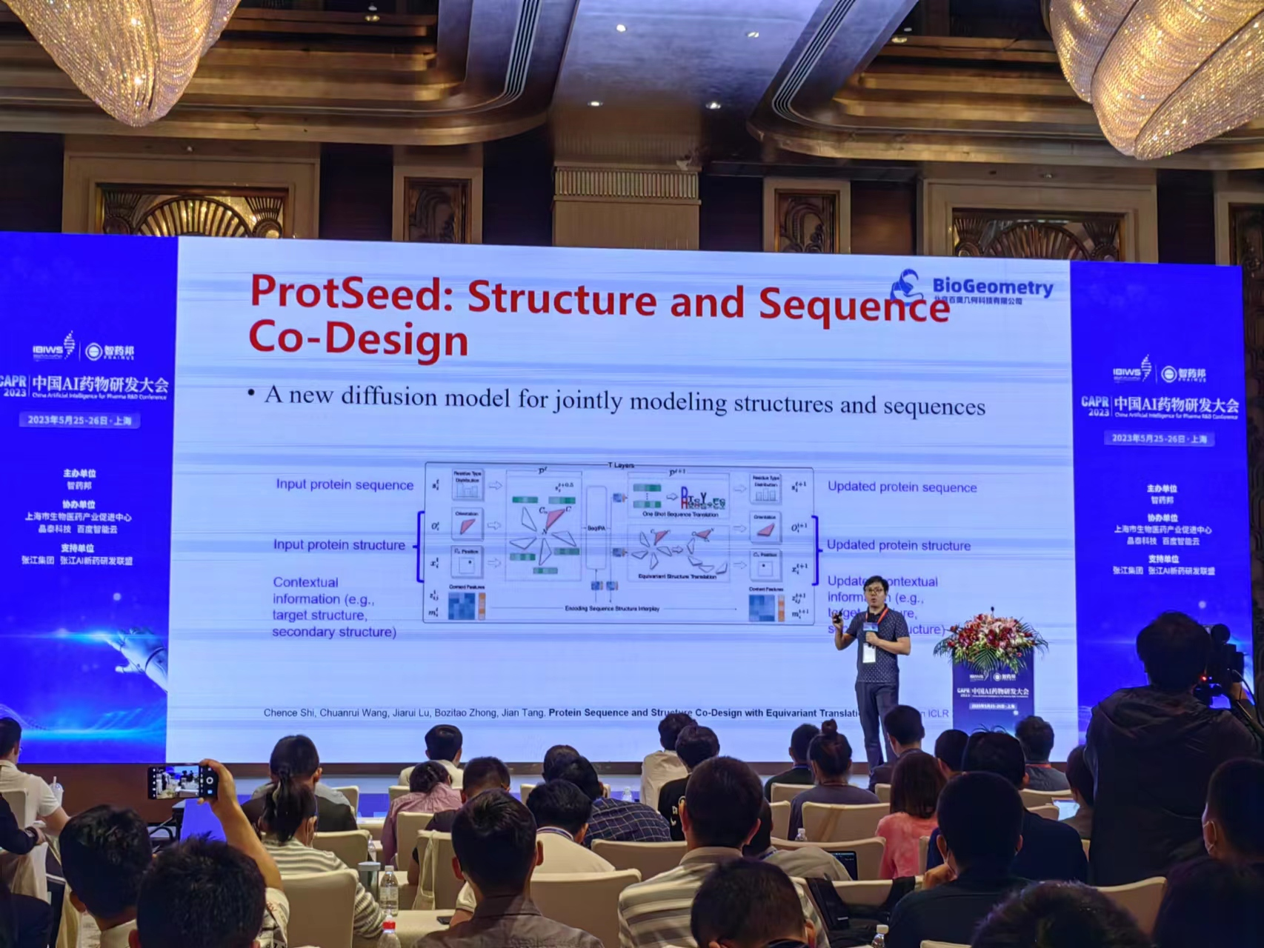

Slide 19
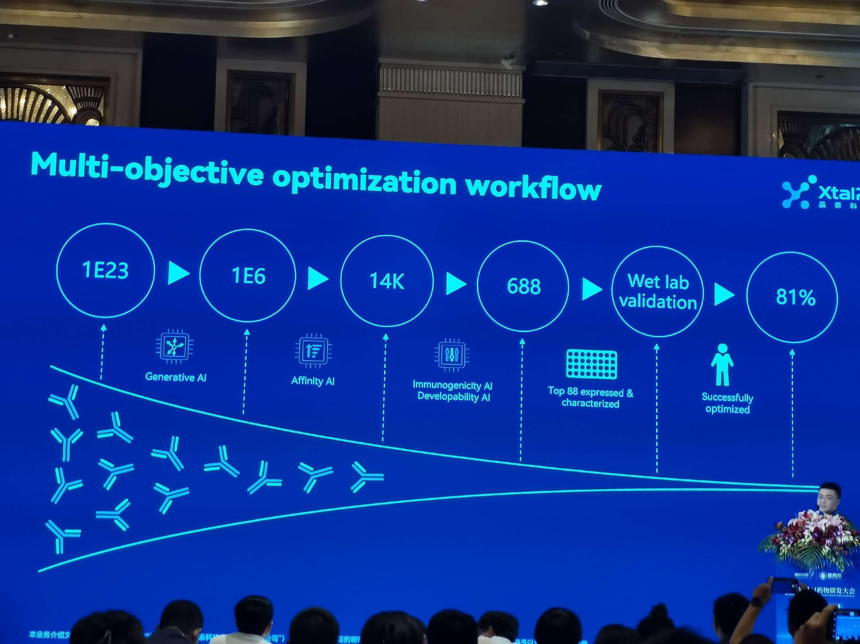
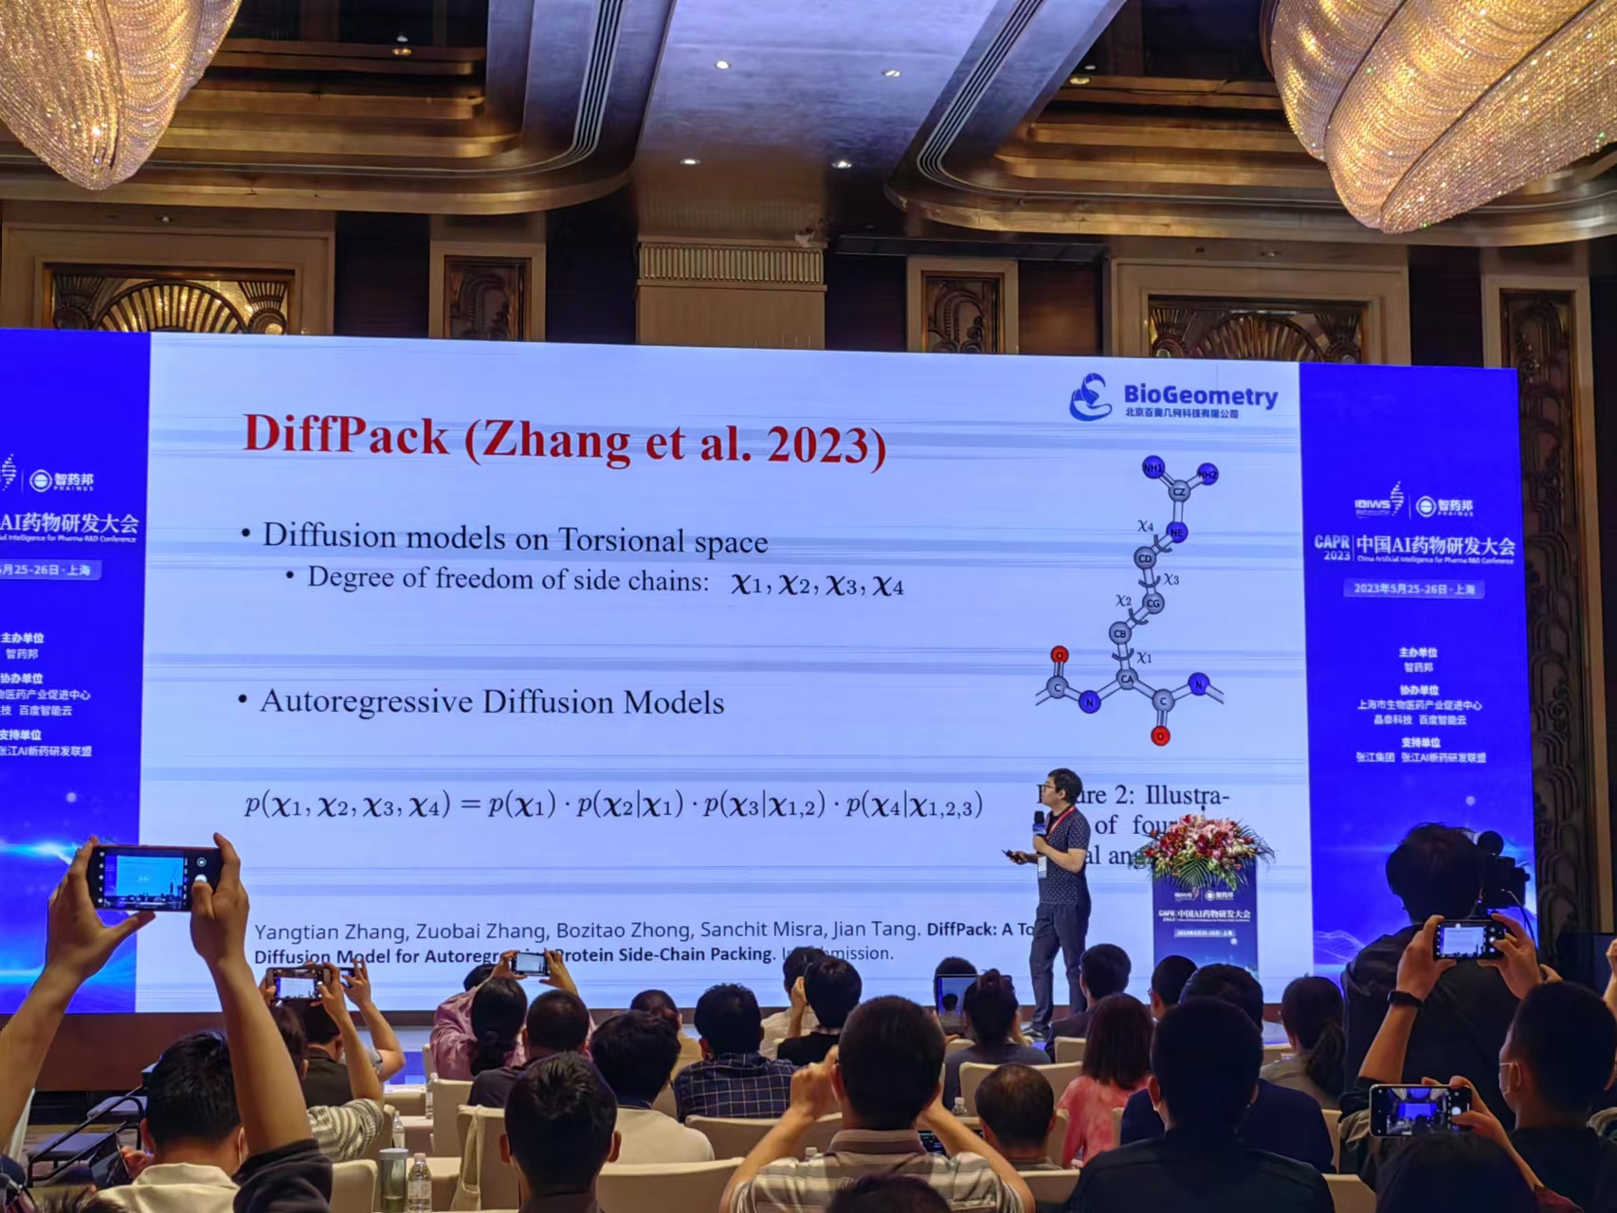

Slide 20
